Slide 1
Grupo de Trabajo de Inversiones
Sesión Número 025
Noviembre 2016

Slide 2
Orden del Día
Grupo de Trabajo de Inversiones
Sesión número 025
22 de noviembre de 2016
CKD´s
  CKD Walton
  Rendimiento por sectores
  Propuesta
Informe sobre los acuerdos anteriores
Informe sobre la estrategia del FANVIT
  Entorno Económico
  Resultados
  Riesgo-rendimiento FANVIT
  Portafolio de referencia SB2
  VAR
  Estrategia
Informe sobre hechos relevantes del FANVIT
  Operaciones relevantes
Propuesta de modificaciones al FANVIT
  Portafolio de referencia
Informe del estatus de Abengoa
Asuntos Generales
Acuerdos

Slide 3
a) CKD Walton
Walton Street Capital México CKD II (WSMX2CK 16)– Presentación a Inversionistas
Octubre 2016

Slide 4
NOTA
Esta presentación es para fines informativos únicamente, y es un resumen del prospecto preliminar presentado a la Comisión Nacional Bancaria y de Valores (“CNBV”) el 6 de abril de 2016, en relación con una oferta pública de certificados bursátiles fiduciarios inmobiliarios a ser emitidos por Walton CKD II (el “Fideicomiso”), mismo que se encuentra disponible en la página www.bmv.com.mx. El prospecto actual y en la medida en que se publique una nueva versión del prospecto preliminar o del prospecto definitivo, la información contenida en dichos documentos prevalecerá respecto de la información contenida en esta presentación, y cualquier interesado deberá consultar y leer detalladamente las disposiciones del contrato de fideicomiso y del contrato de administración del Fideicomiso, el prospecto preliminar y el prospecto definitivo, los cuales contienen información adicional sobre el objetivo de inversión y los términos y condiciones de una inversión en el Fideicomiso, así como información fiscal y divulgación de los riesgos que son importantes para cualquier decisión de inversión con respecto al Fideicomiso, antes de adquirir o vender certificados, llevar a cabo cualquier inversión, tomar decisiones de inversión o hacer una recomendación a un tercero de invertir en relación con los valores descritos en esta presentación y en el prospecto. La información contenida en esta presentación únicamente proporciona un resumen y deberá ser reemplazada por, y está calificada en su totalidad por referencia al, prospecto del Fideicomiso y las disposiciones detalladas en el contrato de fideicomiso y en el contrato de administración del Fideicomiso.
Esta presentación no constituye, o forma parte de, una oferta de venta o emisión de valores o una solicitud de oferta para comprar o adquirir valores en cualquier jurisdicción, actividades que sólo pueden llevarse a cabo de conformidad con la legislación aplicable. La oferta de participaciones en el Fideicomiso se hará únicamente de conformidad con el prospecto, el contrato de fideicomiso y el contrato de administración del Fideicomiso y estará sujeta a los términos y condiciones contenidos en dichos documentos.
Invertir en el Fideicomiso implicará riesgos considerables debido a, entre otros, la naturaleza de las inversiones del mismo. No es posible asegurar que se alcanzarán los objetivos de inversión del Fideicomiso ni que los inversionistas recibirán un retorno de su capital. El Fideicomiso mantendrá criterios adecuados para los inversionistas.
Esta presentación ha sido preparada únicamente con fines informativos. La información contenida en esta presentación es pública y contiene estimaciones y análisis subjetivos, así como juicios de valor. No se hace declaración alguna respecto a la precisión, suficiencia, veracidad o exactitud de la información y opiniones aquí contenidas, de los estimados o proyecciones, de que todos los supuestos relacionados con dichos estimados o proyecciones hayan sido considerados o declarados o que dichas proyecciones se materializarán. Ni Walton Street México CKD Managers II, S. de R.L. de C.V. (el “Administrador”), ni sus subsidiarias, afiliadas, asesores, consejeros o representantes responderán (ni por negligencia ni por cualquier otro motivo) de daño o perjuicio alguno derivado de o relacionado con el uso de esta presentación o su contenido, o que de manera alguna se relacione con esta presentación. El Administrador, y sus subsidiarias, afiliadas, asesores, consejeros o representantes, expresamente renuncian a cualquier responsabilidad en relación con la información aquí contendida, incluyendo, sin limitación cualquier declaración, expresa o implícita, u omisiones contenidas en dicha información.
Cualquier persona que reciba esta presentación, al momento de recibirla, reconoce que la información aquí contenida es para fines informativos únicamente, y la misma no cubre, ni pretende cubrir todo lo que se requiere para evaluar una inversión, que no basará su decisión de adquirir o vender valores, llevar a cabo cualquier inversión, tomar decisiones de inversión o recomendar una inversión a terceros, con base en la información aquí contenida, y dicha persona renuncia a cualquier derecho que pudiera tener en relación con la información incluida en esta presentación. La información aquí contenida no deberá ser considerada como una recomendación legal, fiscal o de inversión. Cualquier persona interesada en adquirir los Certificados deberá consultar a sus propios asesores legales, fiscales y de inversión.
Las tasas internas de retorno reales y proyectadas, así como los múltiplos de capital incluidos en el presente documento están calculados usando un modelo y con base en supuestos determinados por el Administrador. Los retornos proyectados están sujetos a ciertas limitaciones incluyendo las proyecciones del mercado y los riesgos económicos. Los retornos reales obtenidos en inversiones no realizadas dependerán de los resultados operativos futuros, el valor de los activos, las condiciones del mercado al momento de la disposición, restricciones legales y contractuales que puedan limitar la liquidez general, reservas a nivel fondo y cualquier costo transaccional relacionado con el tiempo y forma de la venta, entre otros, los cuales pueden diferir de los supuestos y circunstancias usados en las valuaciones utilizadas e información de desempeño previo contenidos en este documento. Asimismo, los retornos reales de las inversiones no realizadas pueden diferir significativamente de los retornos indicados en este documento. Los retornos proyectados no deben ser tomados como representación o garantía alguna de que cierto proyecto específico obtendrá algún desempeño en particular ni de que obtendrá, ni es probable que obtenga, ningún resultado en particular ni de que los inversionistas podrán evitar pérdidas incluyendo la pérdida total de sus inversiones. Todos los datos y la información numérica presentada son aproximados a menos de que se especifique lo contrario.
El Administrador advierte a los inversionistas a que consideren cuidadosamente los riesgos implícitos al momento de invertir en mercados de bienes raíces. Los inversionistas deben revisar todos los factores de riesgo y los comentarios con respecto al mercado descritos en el prospecto antes de invertir. Toda la información referente al desempeño, así como de cualquier tipo de información contenida en el presente documento es al 31 de diciembre de 2015 a menos de que se indique lo contrario o que el contexto requiera lo contrario.
Las referencias a las compañías de portafolio que se incluyen en la presente únicamente tienen como objetivo ilustrar la implementación de nuestro proceso de inversión y no deberá ser considerada como una recomendación de comprar cualquier valor o compañía de portafolio. No deberá asumirse que en el futuro las inversiones otorgarán rendimientos o que tendrán un desempeño igual al de inversiones realizadas en el pasado.
Esta presentación contiene declaraciones que constituyen declaraciones sobre hechos futuros. Estas declaraciones incluyen descripciones referentes a las intenciones, creencias o expectativas actuales. Estas declaraciones pueden reconocerse por el uso de palabras tales como “espera”, “busca”, “planea”, “estima”, “proyecta”, “anticipa”, o palabras de significado similar. Debido a que existen diversos riesgos e incertidumbre, incluyendo aquéllos mencionados como “Factores de Riesgo” y “Conflictos de Intereses” en el Prospecto, el desempeño real podría ser materialmente distinto a aquel descrito en las declaraciones sobre hechos futuros. El Administrador y sus afiliadas creen que dichas declaraciones e información están basadas en estimaciones y supuestos razonables. Sin embargo, las declaraciones sobre hechos e información futuros son inherentemente inciertas y los eventos o resultados reales pueden y serán distintos de aquellos proyectados. Por lo anterior, los inversionistas no deberán basar su decisión de inversión en dichas declaraciones sobre hechos futuro. No se realiza ninguna declaración respecto del desempeño futuro o respecto de las declaraciones sobre hechos futuros.
Ninguna persona ha sido autorizada para compartir ningún tipo de información o hacer cualquier declaración distinta a aquellas contenidas en el presente documento y, en caso de que se entregue información o hagan declaraciones, las mismas no deben ser consideradas como si hubieran sido autorizadas o confiables.
Cierta información contenida en el presente documento se ha obtenido de fuentes públicas y/o preparadas por un tercero y, en ciertos casos, puede no ser la información más actualizada a la fecha del presente documento. Mientras que se cree que dicha información es confiable para los objetivos que se utiliza, ni el Fideicomiso, el Administrador o cualquiera de sus afiliadas, socios, accionistas, directores, ejecutivos, empleados o agentes serán responsables por la precisión de dicha información.
Ni la CNBV, ni ninguna otra autoridad han aprobado o desaprobado el contenido de la información descrita en esta presentación, o la adecuación o veracidad de la información aquí contenida.
Favor de referirse a las notas al final en la páginas 27-29 para ciertos términos definidos utilizados en el presente documento.
También, por favor revise cuidadosamente las notas finales en las páginas 27-29 para obtener información importante adicional y divulgaciones en relación con la información presentada en esta presentación.

Slide 5
WALTON STREET MÉXICO – RESUMEN EJECUTIVO
Walton Street Capital es una firma de capital privado proactiva, enfocada en bienes raíces, que busca generar rendimientos atractivos, ajustados al riesgo para sus inversionistas.

Slide 6
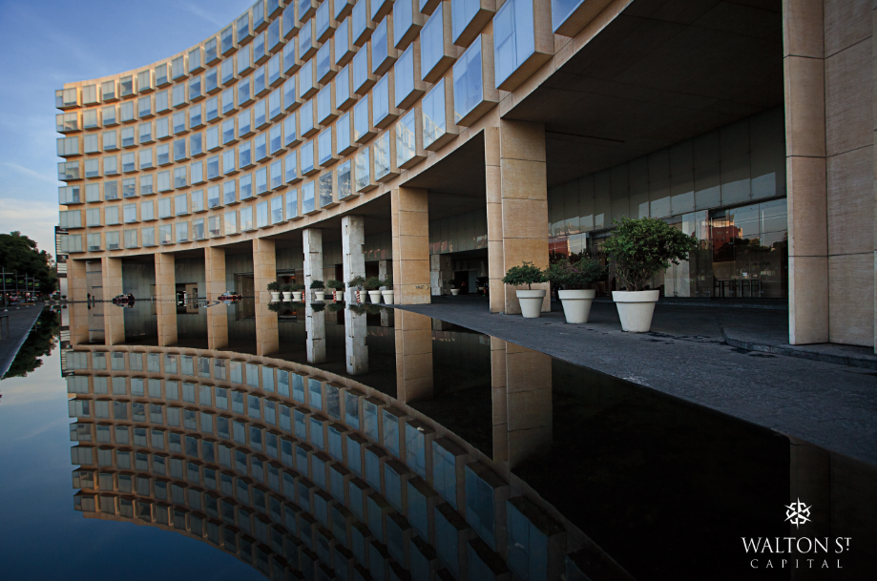
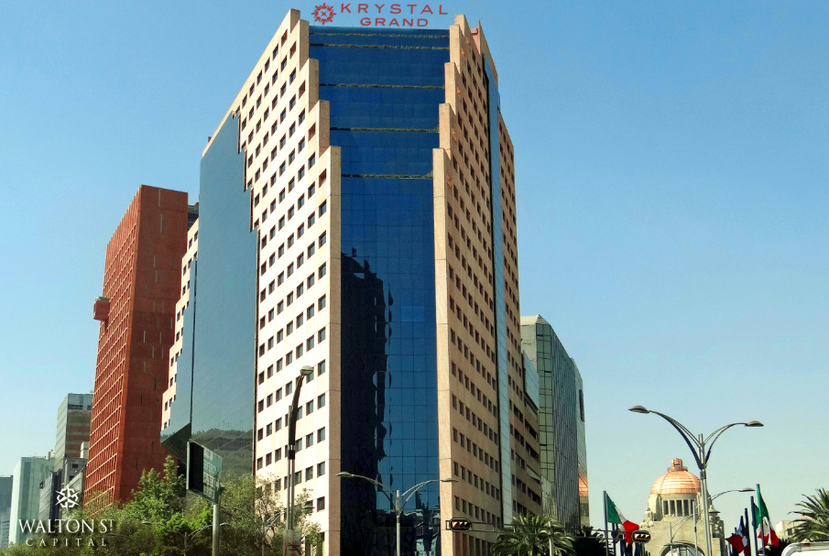
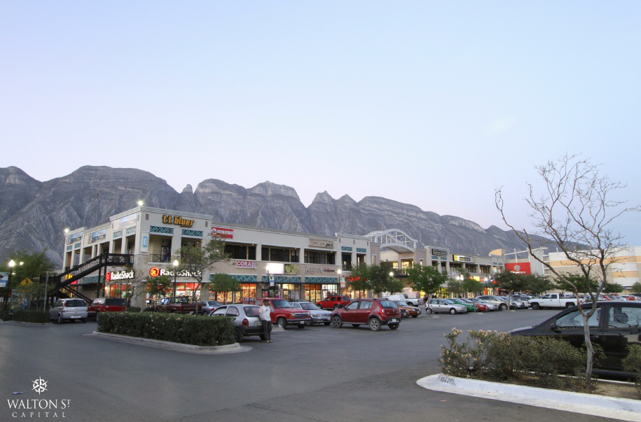
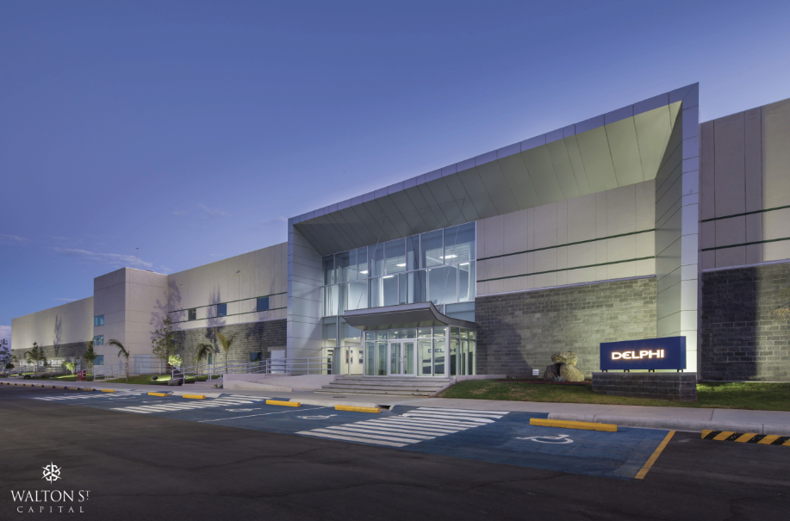
EJEMPLO DE PROYECTOS EN MEXICO
Antara Polanco
Hotel Krystal Grand
Centro Comercial Santa Catarina
Nave Industrial
Delphi

Slide 7
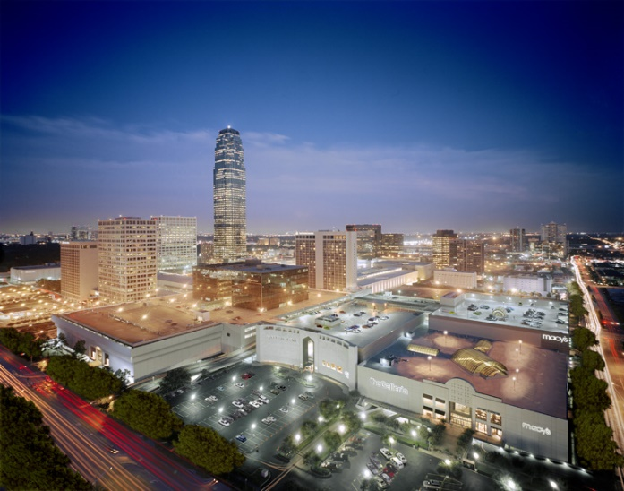
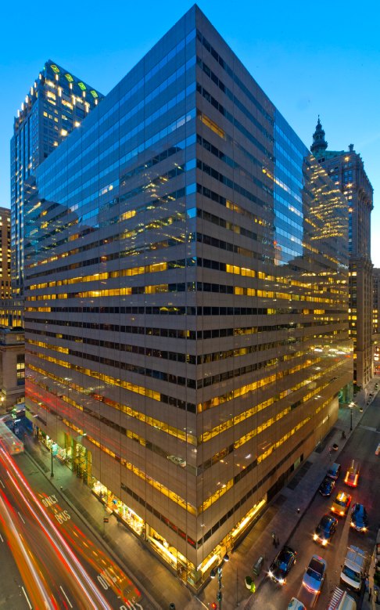
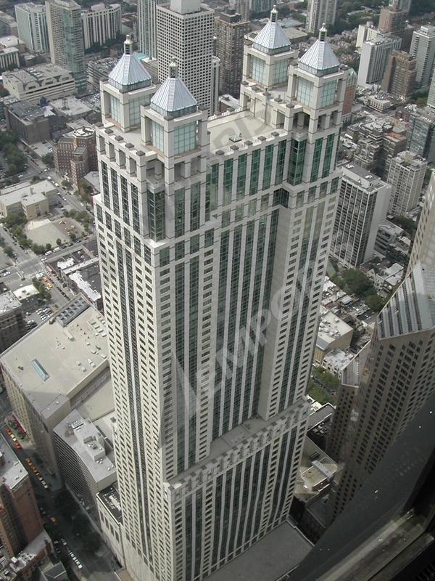

EJEMPLO DE PROYECTOS GLOBALES
Houston Galleria
237 Park Avenue
New York City
900 North Michigan Ave.
Chicago
Four Seasons Milan

Slide 8

WALTON STREET MÉXICO – RESUMEN EJECUTIVO
Experiencia Global de Walton Street Capital
  Firma de inversión inmobiliaria de capital privado con oficinas centrales en Chicago.
  Los 5 Managing Principals de Walton Street Capital han trabajado juntos por más de 27 años.
  Los +120 empleados, incluyendo 31 Principals han adquirido, financiado, administrado y vendido +US $50,000 millones en bienes raíces.
  Ha representado las inversiones de instituciones por más de 5 décadas a través de distintos ciclos macroeconómicos e inmobiliarios.
  Habilidad demostrada de visualizar, ejecutar y desinvertir.
Plataforma estable
  Fundada en diciembre de 1994.
  56 profesionales en 2007, +120 profesionales a la fecha.
  Cultura proactiva y de operación; acceso directo a oportunidades de inversión y administración de activos de manera interna.
  Mandato de inversiones oportunísticas y de valor agregado para todos los fondos globales de Walton Street desde su comienzo.
  Administra tanto deuda en el sector inmobiliario como plataformas de inversión en México además de sus fondos de inversión globales.
Invirtiendo en México por más de 18 años, con oficinas locales desde 2007.
Replicando la estrategia global de Walton Street Capital en México

Slide 9

WALTON STREET MÉXICO – RESUMEN EJECUTIVO
Resumen de los fondos globales y dedicados a México de Walton Street
  Más de US $8,000 millones de capital a través de distintos fondos y vehículos de inversión.
Resumen de los fondos globales de Walton Street Capital¹
(US$ en millones) | Fondo I | Fondo II | Fondo III | Fondo IV | Fondo V | Fondo VI | Fondo VII | Total
Capital Comprometido | $150 | $397 | $523 | $742 | $1,597 | $1,935 | $1,278 | $6,622
Inversión de los Principals de Walton Street | $28 | $30 | $53 | $40 | $51 | $60 | $63 | $325
Fecha de cierre | Abr 1997 | Jul 1998 | Ago 2000 | Ene 2004 | Jun 2006 | Mar 2009 | Feb 2014
Resumen de los fondos de Walton Street Mexico^{1,2,3}
(US$ en millones) | WSMFI | CKD Comercial | CKD industrial I | CKD Walton | CKD Industrial II | Total
Capital Comprometido | $277 | $232 | $223 | $350 | $314 | $1,396
Inversión de los Principals de Walton Street | $14 | NA³ | NA³ | $17 | $7 | $38
Fecha de cierre | Oct 2008 | May 2012 | Oct 2012 | Oct 2013 | Nov 2015
    Al 31 de diciembre de 2015. Sólo incluye los fondos que cerraron al 31 de diciembre de 2015. Los compromisos de capital incluyen los compromisos de capital de las entidades de los Principals de WSC y sus entidades familiares.
    Los compromisos de capital incluyen los compromisos de capital de las entidades de los Principals de WSC y sus entidades familiares. El tamaño del CKD Comercial, el CKD Industrial I y el CKD Industrial II incluye los compromisos de capital de Planigrupo por MX $715 millones en el CKD Comercial y de Finsa por MX $135 millones y MX $125 millones en los CKDs Industriales I y II respectivamente. Para evitar un conteo doble no se incluyen los compromisos de capital de WSMFI al CKD Comercial ni al CKD Industrial I. Ver la nota pie 3) para más información con respecto al CKD Comercial, el CKD Industrial I y el CKD Industrial II. WSMFI es un fondo denominado en US$ y se convirtió a MX$ al promedio del tipo de cambio oficial MX$ / US$ del trimestre en el que cerró.
    Planigrupo es el administrador del CKD Comercial y Finsa es el administrador de los CKDs Industriales. Walton Street Capital México, S de R.L. de C.V. provee servicios a Planigrupo y Finsa relacionados con la administración de dichos CKDs. Todos los asuntos relacionados a la gobernabilidad de dichos CKDs (incluyendo sin limitar la adquisición y venta de activos) requiere aprobación del comité de inversión de cada CKD respectivamente. Walton Street representa 50% de los de miembros del comité de inversión del CKD Comercial, así como de cada uno de los CKDs Industriales mientras que Planigrupo y Finsa representan el 50% restante en cada CKD respectivamente. Las decisiones de cada comité de inversión requieren la aprobación de por lo menos uno de los representantes de Planigrupo o Finsa acorde al CKD. WSMFI es un co-inversionista junto con el CKD Comercial y el CKD Industrial I.

Slide 10


WALTON STREET MÉXICO – RESUMEN EJECUTIVO⁵
Equipo Estable y Experimentado
  Tres Principals de México han trabajado juntos desde la apertura de la oficina de México en 2007 y dos de los Principals de Walton Street México han trabajado juntos por más de 12 años.
  Los cinco Managing Principals de Walton Street Capital han trabajado juntos por 27 años y actualmente participan en los comités de inversión y de administración de Walton Street México.
  Los Principals de Walton Street Capital han adquirido, obtenido financiamiento y administrado más de US$ 50,000 millones de activos inmobiliarios.
  El equipo ha invertido capital institucional por 5 décadas a través de distintos ciclos económicos.
Cultura de Propietarios: Alineada con los Intereses de los Inversionistas
  Los Principals han comprometido recursos propios junto con los inversionistas: MX$ 520 millones¹ de los MX$ 19,600 milliones² de capital levantado para inversiones en México.
  Únicamente enfocados en bienes raíces.
  Compensación de incentivos enfocada a desempeño.
  Walton Street Capital, L.L.C. es un Asesor de Inversiones (investment adviser) registrado en la SEC (Securities Exchange Commission) de los EE. UU.
Relaciones con la Industria
  Relaciones y alianzas estratégicas: Walton Street ha participado en inversiones con 13 socios en diferentes sectores en México (usos mixtos, comercial, oficinas, industrial, residencial y hoteles).²
  Relaciones extensas con propietarios, bancos, inversionistas, competidores, corredores y proveedores de servicios.
  Beneficio de las relaciones globales de Walton Street Capital.
Plataforma Probada y de Largo Plazo
  Se han invertido en México, desde hace 18 años, más de MX$ 29,200 millones en bienes raíces⁴.
  Walton Street Capital ha obtenido capital para 5 fondos dedicados a bienes raíces en México incluyendo 4 CKDs³.
  Equipo con 25 profesionales al día de hoy.
  Cultura de operación proactiva; acceso directo a cada proyecto y administración interna de los activos.
Los montos reflejan los compromisos de capital de las entidades de los Principals de WSC o sus entidades familiares hechos a WSMFI, el CKD Comercial, el CKD Industrial I y el CKD Industrial II (como se definen cada una en las Notas Finales en la páginas 49-51. Ver la nota al pie 3) para más información con respecto al CKD Comercial, al CKD Industrial I y al CKD industrial II. Para evitar un conteo doble no se incluyen los compromisos de capital de WSMFI al CKD Comercial ni al CKD Industrial I.
Los montos reflejan los compromisos de capital hechos a WSMFI, el CKD Comercial, el CKD Industrial I y el CKD Industrial II (ver definición en la páginas 49-51. Los compromisos de capital incluyen compromisos hechos por las entidades de los Principals de WSC o sus entidades familiares. El CKD Comercial, el CKD Industrial I y el CKD Industrial II incluyen los compromisos de capital de Planigrupo por MX $715 millones en el CKD Comercial y de Finsa por MX $135 millones y MX $125 millones en los CKDs Industrial I e Industrial II respectivamente. Ver la nota al pie 3) para más información con respecto al CKD Comercial, al CKD Industrial I y al CKD industrial II. WSMFI es un fondo denominado en US$ y se convirtió a MX$ al promedio del tipo de cambio oficial MX$ / US$ del trimestre en el que cerró.
Los 5 fondos dedicados a México son WSFMI, el CKD Walton, el CKD Comercial, el CKD Industrial I y el CKD Industrial II. Walton Street Capital Mexico, S de R.L. de C.V. provee servicios profesionales a Planigrupo y Finsa con relación a la administración de dichos CKDs. Todas la decisiones importantes (incluyendo, sin limitar, la inversión y desinversión en proyectos) de dichos CKDs requieren de la aprobación del comité de inversión de los mismos. La representación de Walton Street compone el 50% de los miembros del comité de inversión del CKD Comercial y de cada uno de los CKDs Industriales, mientras que los representantes de Planigrupo y Finsa, según aplique, compone el resto de los miembros del comité de inversión. WSMFI es un co-inversionista junto con el CKD Comercial y el CKD Industrial I.
A diciembre de 2015. Los montos reflejan todas las inversiones hechas por WSMFI, el CKD Walton, el CKD Comercial, el CKD Industrial I y el CKD Industrial II y excluyen la única inversión de WSMFI hecha fuera de México. Ver la nota al pie 3 para más información con respecto al CKD Comercial, al CKD Industrial I y al CKD industrial II. Los montos de las inversiones totales incluyen cualquier porción de WSMFI, el CKD Walton, el CKD Comercial, el CKD Industrial I y el CKD Industrial II hecha por una empresa no afiliada, un tercero o un co-inversionista.
Toda la información con respecto a las inversiones de Walton Street en México a lo largo de esta presentación excluye las inversiones en México realizadAs por los Fondos Globales de Walton Street (como se define en la páginas 49-51 de las Notas Finales) (exceptuando la co-inversión hecha por los Fondos Globales de Walton Street y los fondos dedicados a México de Walton Street) ya que dichas inversiones se hicieron antes de la formación de Walton Street Mexico en 2007 y antes de que Walton Street Mexico contratara a los 3 Principals de Walton Street Mexico.

Slide 11

WALTON STREET MÉXICO – RESUMEN EJECUTIVO
Trayectoria Probada: Se han comprometido cuatro fondos y CKDs⁴ dedicados a México.
CKD Walton
CKD Comercial⁸
CKD Walton
  Tamaño del Fondo: MX$ 4,589 millones¹.
  Diversificación: Hotel, industrial, oficinas y residencial.
  83% comprometido² con más de 1 año y 6 meses restantes del periodo de inversión.⁹
  Retornos brutos no realizados a nivel fondo; TIR y MC: 21% / 2.1x⁶.
  Retornos netos no realizados a nivel fondo; TIR y MC: 15% / 1.8x⁶.
  Sociedad con Planigrupo.
  Tamaño del Fondo: MX$ 3,576 millones¹.
  Totalmente comprometido durante el periodo de inversión².
  14 propiedades en operación y 5 propiedades en construcción localizadas a lo largo de 13 estados.
  Ocupación 2015: 94%³.
  Yield on Cost a 2015³: 9.5%.
WSMFI
CKD Industrial I⁸
WSMFI
CKD Industrial I⁸
  Tamaño del Fondo: MX$ 3,688 millones¹.
  Diversificación: Hotel, comercial, industrial y residencial.
  Totalmente comprometido durante el periodo de inversión².
  Retornos brutos realizados a nivel proyecto; TIR y MC: 28% / 1.8x⁵.
  Retornos brutos realizados / no realizados a nivel fondo; TIR y MC: 12% / 1.8x⁵.
  Retornos netos realizados / no realizados a nivel fondo; TIR y MC: 9% / 1.7x⁵.
  Sociedad con Finsa.
  Tamaño del Fondo: MX$ 3,376 millones¹.
  Totalmente comprometido durante el periodo de inversión².
  70 edificios industriales con una ocupación al final de 2015 de 90%.
  Más de 1.1 millones de m2 de área rentable y más de 1.9 millones de m2 de tierra para desarrollar a futuro.
  Yield on Cost estabilizado a 2015⁷: 8.9%.
    El tamaño del fondo incluye los compromisos de capital de las entidades de los Principals de WSC o sus entidades familiares. El tamaño del CKD Comercial y el CKD Industrial I incluyen los compromisos de capital de Planigrupo por MX $715 millones en el CKD Comercial y de Finsa por MX $135 millones. Para evitar un conteo doble no se incluyen los compromisos de capital de WSMFI al CKD Comercial ni al CKD Industrial I. Ver la nota al pie 8) para más información con respecto al CKD Comercial y al CKD Industrial I. WSMFI es un vehículo denominado en US$ con su equivalente en MX$ determinado por el tipo de cambio oficial promedio MX$/US$ del trimestre del cierre de WSMFI.
    El capital comprometido incluye inversiones, montos estimados y reservas a nivel fondo.
    Para propiedades en operación durante 2015 (excluye propiedades en desarrollo). Yield on Cost = 2015 NOI / Valor de Inversión. NOI (Ingreso Operativo Neto)= utilidad operación menos otros ingresos (gastos) no recurrentes. Inversión total= valor de propiedad de inversión en el año de adquisición o inicio de operaciones. Información de acuerdo a estados financieros a dic 2015. El ingreso Operativo Neto es a nivel proyecto y sin tomar en cuenta las comisiones a nivel fondo ni los gastos del fondo.
    La información de esta página no incluye del CKD Industrial II dado que fue recientemente formado en octubre de 2015 con tamaño total de MX $5,250 millones y está iniciando su periodo de inversión.
    WSMFI es un fondo denominado en dólares estadounidenses sin embargo sus retornos están calculados en pesos mexicanos sin tomar en cuenta el impacto de los impuestos, los cuales fueron soportados por ciertos inversionistas de WSMFI, para que sean comparables de forma más directa con el Fideicomiso y sus inversionistas. Más específicamente, el Fideicomiso es un vehículo denominado en pesos y se espera que sus inversionistas no lleven la carga de los impuestos mexicanos o tengan la capacidad de recibir un reembolso total de dichos impuestos. Dado que WSMFI es un vehículo denominado en dólares todas las contribuciones de capital realizadas por los inversionistas fueron hechas en dólares al igual que todas las distribuciones. Los retornos de WSMFI después de impuestos son considerablemente menores que los retornos de WSMFI mostrados en esta página. Ver la nota al pie 8) en las páginas 49-51 para observar los siguientes retornos de WSFMI en dólares estadounidenses y después de impuestos: tasa interna de retorno bruta realizada /no realizada a nivel fondo, múltiplo de capital bruto realizado /no realizado a nivel fondo, tasa interna de retorno neta realizada / no realizada a nivel fondo, múltiplo de capital neto realizado / no realizado a nivel fondo, tasa interna de retorno bruta del valor del activo neto realizado / no realizado a nivel fondo, múltiplo de capital bruto del valor del activo neto realizado / no realizado a nivel fondo, tasa interna de retorno neta del valor del activo neto realizado / no realizado a nivel fondo, múltiplo de capital neto del valor del activo neto realizado / no realizado a nivel fondo. Los retornos de WSFMI a nivel proyecto de esta página excluyen la única inversión hecha fuera de México por WSMFI mientras que los retornos a nivel fondo mostrados en esta página sí incluyen dicha inversión. Todos los flujos de efectivo históricos en dólares fueron convertidos a pesos con base en el promedio del tipo de cambio del trimestre en el que ocurrieron dichos flujos. Los flujos de efectivos proyectados se convirtieron a pesos usando el tipo de cambio del 31 de diciembre de 2015. Para mayor detalle de la información descrita en ésta página ver las Notas Finales en las páginas 49-51 (incluyendo las notas 2, 3, y 4 de las páginas 49-51). Rendimientos históricos no son garantía de rendimientos futuros.
    El CKD Walton no tiene ninguna inversión realizada. Ver la nota 10 de las Notas Finales en las páginas 49-51] para observar la tasa interna de retorno bruta del valor del activo neto no realizada a nivel fondo, el múltiplo de capital bruto del valor del activo neto no realizado a nivel fondo, la tasa interna de retorno neta del valor del activo neto no realizada a nivel fondo y el múltiplo de capital neto del valor del activo neto no realizado a nivel fondo. Para mayor información de la información descrita en ésta página ver las Notas Finales en las páginas 49-51 (incluyendo las notas 2, 3, y 4 de las páginas 49-51). Rendimientos históricos no son garantía de rendimientos futuros. Rendimientos de CKD Walton a Mayo 2016.
    Yield on Cost estabilizado a 2015 = NOI estabilizado/costo total de la inversión; NOI estabilizado = Renta estabilizada al 100% menos 3% de los ingresos de la renta. El ingreso Operativo Neto es a nivel proyecto y sin tomar en cuenta las comisiones a nivel fondo ni los gastos del fondo.
    Planigrupo es el administrador del CKD Comercial y Finsa es el administrador del CKD Indsutrial I. Walton Street Capital México, S de R.L. de C.V. les brinda servicios a Planigrupo y Finsa relacionados con la administración de dichas CKDs. Todos los asuntos relacionados a la gobernabilidad de estas CKDs (incluyendo sin limitar la adquisición y venta de activos) requieren aprobación del comité de inversión de cada CKD respectivamente. Walton Street representa 50% de los de miembros del comité de inversión del CKD Industrial I, al igual que del CKD Comercial mientras que Finsa y Planigrupo representan el 50% restante de cada CKD. Las decisiones de cada comité de inversión requieren la aprobación de por lo menos uno de los representantes de Finsa y Planigrupo según sea el caso y uno de los representantes de Walton Street. WSMFI es un inversionista en los CKDs Comercial e Industrial I. WSMFI recibe 50% de las distribuciones por desempeño que se pagan en estas CKDs y no lleva la comisión por administración que cobran tanto Planigrupo como Finsa ni paga ningún tipo de distribución con relación a la inversión en los CKDs Comercial e Industrial. Así, los retornos de WSMFI en estos CKDs son significativamente más altos que los retornos que obtiene cualquier otro inversionista en dichos CKDs. A diferencia del Fideicomiso, el cual se espera invertir en distintos tipos de activos, el CKD Comercial sólo invierte en activos comerciales, mientras que el CKD industrial I sólo invierte en activos industriales. Así, las inversiones y retornos de dichos CKDs no deben considerarse como representativos de los tipos de inversión propuestos a ser adquiridos por el Fideicomiso ni representan de ninguna forma garantía alguna de los rendimientos de las inversiones que realizará u obtendrá el Fideicomiso ni de la capacidad de Walton Street para realizar inversiones. No se debe asumir que las inversiones que se hagan en el futuro tendrán un retorno similar a las inversiones de los CKDs Comercial e Industrial I.
    A marzo de2016.

Slide 12
WALTON STREET MÉXICO – RESUMEN EJECUTIVO
Walton Street México ha obtenido más de MX$ 19,600 millones¹ de capital y ha invertido en proyectos en México con un valor total de más de MX$ 29,200² millones.
Fondos Dedicados a México (MX$ MM)^{(1,3)}
# de inversiones⁴ | 20 | 39 | 108 | 118 | 122
Equipo WSC Mexico⁵ | 8 | 10 | 10 | 18 | 25
Inversión Acumulada en Proyectos en México (MX$ MM)²
    Los montos reflejan los compromisos de capital hechos a WSMFI, el CKD Walton, el CKD Comercial, el CKD Industrial I y el CKD Industrial II. Los compromisos de capital incluyen compromisos hechos por las entidades de los Principals de WSC o sus entidades familiares. El CKD Comercial, el CKD Industrial I y el CKD Industrial II incluyen los compromisos de capital de Planigrupo por MX $715 millones en el CKD Comercial y de Finsa por MX $135 millones y MX $125 millones en los CKDs Industrial I e Industrial II respectivamente. Para evitar un conteo doble no se incluyen los compromisos de capital de WSMFI al CKD Comercial ni al CKD Industrial I. Ver la nota al pie 3) para más información con respecto al CKD Comercial, al CKD Industrial I y al CKD industrial. WSMFI es un fondo denominado en US$ y se convirtió a MX$ al promedio del tipo de cambio oficial MX$ / US$ del trimestre en el que cerró.
    A diciembre de 2015. Reflejan los montos de todas las inversiones hechas por WSMFI, el CKD Walton, el CKD Comercial, el CKD Industrial I y el CKD Industrial II y excluyen la única inversión de WSMFI hecha fuera de México. Ver la nota al pie 3) para más información con respecto al CKD Comercial, al CKD Industrial I y al CKD industrial II. Las inversiones totales incluyen cualquier porción de WSMFI, el CKD Walton, el CKD Comercial, el CKD Industrial I y el CKD Industrial II hecha por una empresa no afiliada, un tercero o un co-inversionista.
    Planigrupo es el administrador del CKD Comercial y Finsa es el administrador del CKD Industrial I y del CKD Industrial II. Walton Street Capital México, S de R.L. de C.V. provee servicios a Planigrupo y Finsa con relación a la administración de dichos CKD. Todos los asuntos relacionados a la gobernabilidad del CKD (incluyendo sin limitar la adquisición y venta de activos) requieren aprobación del comité de inversión de cada CKD respectivamente. Walton Street representa 50% de los de miembros del comité de inversión de cada CKD mientras que Planigrupo y Finsa representan el 50% restante en cada CKD según corresponda. Las decisiones de cada comité de inversión requieren la aprobación de por lo menos uno de los representantes de Planigrupo o Finsa, según sea el caso, y uno de los representantes de Walton Street. WSMFI es un inversionista en los CKDs Comercial e Industrial I. WSMFI es un co-inversionista en en los CKDs Comercial e Industrial I.
    La única inversión de WSMFI hecha fuera de México no está incluida
    Profesionales de Walton Street Mexico en inversiones, finanzas, desarrollo y administración de activos en México al momento del cierre del fondo.

Slide 13
WALTON STREET MÉXICO – RESUMEN EJECUTIVO
UBICACIÓN GEOGRAFICA Y DIVERSIFICACIÓN
  WALTON STREET CAPITAL MEXICO: INVERSIONES DE LOS FONDOS DEDICADOS A MÉXICO A TRAVÉS DE VARIAS PLATAFORMAS DIVERSIFICADAS POR UBICACIÓN GEOGRAFIA Y TIPO DE ACTIVO¹
Plataforma Comercial Planigrupo³
Tamaño - 444,732 m²
Morelia
Frontera
Monclova
Monterrey
Oaxaca
Puebla
Huehuetoca
Tijuana
Naucalpan
Hermosillo
Plataforma Industrial Finsa^{2,4}
Tamaño – 20M pies cuadrados
Matamoros
Nuevo Laredo
Reynosa
Monterrey
Puebla
Saltillo
Cd. del Carmen
Cd. Juárez
Tecamac
San José del Cabo
Ensenada
Guadalajara
Reynosa
San Luis Potosí
Estado de México
Ciudad Juárez
Saltillo
Durango
Querétaro
Tijuana
Zacatecas
Coahuila
Ciudad Victoria
Grupo Hotelero Santa Fe
Tamaño– 2,374 cuartos propios
Guadalajara
Monterrey
Cd. Juárez
Puerto Vallarta
Estado de México
Acapulco
Cancún
Las Palapas – Mahekal
Tamaño - 196 cuartos
Playa del Carmen
Hoteles WSM CKD Tamaño - 500 cuartos
Ciudad de México
Plataforma Comercial Mercap
Tamaño – 59,536 m² de ARB
Estado de México
Guadalajara
Puebla
Querétaro
Plataformas Residenciales
Tamaño – 1,005 unidades
Ciudad de México
Plataforma de Oficinas
Tamaño - 24,117 m² de ARB
Ciudad de México
El Fideicomiso no adquirirá ninguna participación en estas inversiones. No se debe asumir que las inversiones que realice el Fideicomiso serán similares en calidad, tipo o tamaño a las descritas en esta página.
Incluye el área rentable neta estimada a ser desarrollada en la tierra en breña actual disponible.
Incluye inversiones hechas por el CKD Comercial y por WSFMI en conjunto con Planigrupo fuera del CKD Comercial. Planigrupo es el administrador del CKD Comercial. Walton Street Capital Mexico, S de R.L. de C.V. provee servicios profesionales a Planigrupo en relación con la administración del CKD Comercial. Todas las decisiones importantes (incluyendo, sin limitar, la inversión y desinversión en proyectos) del CKD Comercial requieren de la aprobación del comité de inversión del CKD Comercial. Representantes de Walton Street componen el 50% de los miembros del comité de inversión, mientras que representantes de Planigrupo componen del resto de los miembros del comité de inversión. Las decisiones del comité de inversión requieren la aprobación de al menos uno de los miembros de Planigrupo y otro de Walton Street. WSMFI es co-inversionista del CKD Comercial.
Incluye inversiones hechas por el CKD Industrial I y el CKD Industrial II y por WSFMI en conjunto con Finsa fuera del CKD industrial I y del CKD Industrial II. Finsa es el administrador del CKD Industrial I y del CKD industrial II. Walton Street Capital Mexico, S de R.L. de C.V. provee servicios profesionales a Finsa en relación con la administración del CKD Industrial I. Todas las decisiones importantes (incluyendo, sin limitar, la inversión y desinversión en proyectos) de los CKDs requieren de la aprobación del comité de inversión de cada CKD. Los representantes de Walton Street se componne del 50% de los miembros del comité de inversión del CKD Industrial I y del 50% del CKD industrial II, mientras que representantes de Finsa componen del resto de los miembros del comité de inversión de cada CKD. Las decisiones del comité de inversión requieren la aprobación de al menos uno de los miembros de Finsa y otro de Walton Street. WSMFI es co-inversionista del CKD Industrial I.

Slide 14
WALTON STREET MÉXICO – RESUMEN EJECUTIVO
ESTATUS CKD WALTON I
Capital Invertido en Proyectos – A Septiembre 2016
Diversificación (% del Monto Máximo de la Emisión)
Panorama General CKD | MX$ (Millones) | %
Tamaño del Fondo (LP+GP) | 4,589 | 100.0%
Capital Fondeado | 3,153 | 68.7%
Capital por Fondear | 1,436 | 31.3%
Total de Capital Comprometido en Proyectos | 3,980 | 86.7%
Efectivo Invertido en Proyectos | 3,351 | 73.0%
Fondeos Futuros en Proyectos Comprometidos | 629 | 13.7%
Fondos Reinvertidos de Fuentes sin Restricciónª | (619) | -13.5%
Gastos a Nivel Fondo a la Fecha y Proyectados para 2016 | 349 | 7.6%
Reservas | 246 | 5.4%
Total de Capital Comprometido | 3,956 | 86.2%
Estrategia de Inversión¹
Tipo de Activo
Retornos Brutos Proyectados No Realizados a nivel Fondo^{b} |  |  | TIR | MC
Retornos brutos no realizados a nivel fondo |  |  | 22% | 2.2x
Retornos netos no realizados a nivel fondo |  |  | 16% | 1.8x
Retornos Brutos No Realizados a nivel Proyecto^{b} | Estrategia | Unidades | TIRB | MCB
Hotel Krystal Grand Reforma | Creación Valor | 500 llaves | 16% | 1.8x
Copri Las Flores | Desarrollo | 234 unidades | 17% | 1.9x
Portafolio Industrial Monterrey | Inversión Valor | 193,700 m2 | 28% | 2.5x
Portafolio Industrial Norte de México | Inversión Valor | 549,000 m2 | 32% | 2.9x
Banco de Tierra | Desarrollo | 1,892,000 m2 | 18% | 1.7x
Edificio de Oficinas en Insurgentes | Desarrollo | 24,155 m2 | 23% | 3.2x
Quiero Casa Carola III | Desarrollo | 78 unidades | 19% | 1.6x
Baita Insurgentes 383 | Desarrollo | 102 unidades | 23% | 1.5x
Baita Vasconcelos | Desarrollo | 28 unidades | 44% | 1.4x
Baita VW Pedregal (Comprometido – Proceso de cierre) | Desarrollo | 647 unidades | 22% | 1.8x
Sky Santa Fe (Comprometido – Proceso de cierre) | Desarrollo | 22,650 m2 | 27% | 2.5x
Baita Puebla (Comprometido – Proceso de cierre) | Desarrollo | 40 unidades | 20% | 1.3x
Ubicación
Creación de Valor se refiere a la adquisición de propiedades que requieren un reposicionamiento importante, Inversión de Valor se refiere a adquisiciones con un costo atractivo, Proyecto de Desarrollo se refiere a proyectos de desarrollo.
Gastos del fondo, reservas y capital por llamar
a) Reinversiones sin restricción provenientes de deuda y reembolsos de IVA
b) Retornos no realizados de acuerdo a la proyección a Septiembre 2016. En caso de cambios en las inversiones y las proyecciones pueden ser diferentes a los retornos de los proyectos

Slide 15
WALTON STREET MÉXICO – RESUMEN EJECUTIVO
ESTATUS CKD WALTON I
Aportaciones de Capital – A Septiembre 2016
Valor de Mercado del CKD vs Capital Neto Contribuido²
Datos Generales de la Emisión | MX$ (Millones) | %
Clave y Serie | WSMXCK13
Número de Certificados | 80,152
Monto Máximo de la Emisión | 4,370.0 | 95.2%
Compromiso GP (5% del Monto Máx de Emisión) | 218.5 | 4.8%
Compromiso Total | 4,588.5 | 100.0%
Total Aportaciones (LP + GP) | 3,153.0 | 68.7%
Capital Restante por Aportar | 1,435.5 | 31.3%
Detalle de Contribuciones | Fecha | MX$ (Millones)
Emisión Inicial | oct-13 | 874.0
Primera Llamada de Capital | nov-14 | 1,485.5
Segunda Llamada de Capital | feb-15 | 242.8
Tercera Llamada de Capital | jun-16 | 399.9
Total Aportado por LPs |  | 3,002.1
Total Aportado por GP |  | 150.9
Total Aportaciones (LP + GP) |  | 3,153.0
Detalle de Distribuciones | Fecha | MX$ (Millones)
Primera Distribución¹ | sep-15 | 315.0
Total Distribuido LP |  | 300.0
Total Distribuido GP |  | 15.0
  Al 30 de septiembre de 2016 el valor de mercado del CKD se encontraba 34% por arriba del valor del capital neto contribuido
MX$ millones
1
A
2
3
4
B
5
Evolución Valor de Mercado del Certificado vs Valor Nominal
1
Emisión Inicial
A
La metodología de valuación del Hotel Krystal Grand Reforma cambia de costos a DCF
2
Primera Emisión Adicional
La metodología de valuación de Verde y Ferrari cambia de costos a DCF.
Se incorporan en los flujos del Hotel Krystal Grand Reforma los beneficios en NOI derivados de la reducción de SG&A e implementación del PIP
3
Segunda Emisión Adicional
B
4
Primera Distribución
5
Tercera Emisión Adicional
Distribución a Tenedores y Fideicomitente por reembolsos de capital del Fideicomiso CIB/2082 correspondientes al año 2015
Contribuciones de capital netas de distribuciones de capital

Slide 16
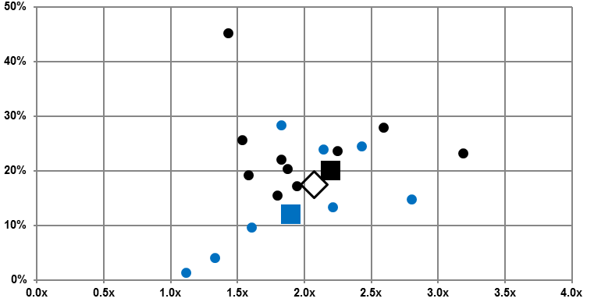
WALTON STREET MÉXICO – INVERSIONES REPRESENTATIVAS
INVERSIONES DE WALTON STREET CAPITAL MEXICO – RETORNOS BRUTOS REALIZADOS / NO REALIZADOS ^{1,2,3}
Retornos Brutos a Nivel Proyecto
● Activos de WSMFI
● Activos del CKD Walton
Retornos Brutos a Nivel Fondo
■ Total WSMFI
■ Total CKD Walton
◆ Total Agregado WSMFI y CKD Walton
TIR Bruta ¹
Múltiplo de Capital Bruto¹
  Retornos brutos realizados / no realizados a nivel fondo de WSMFI; TIR y MC: 12% / 1.8x¹.
  Retornos netos realizados / no realizados a nivel fondo de WSMFI; TIR y MC: 9% / 1.7x¹.
  Retornos brutos no realizados a nivel fondo de la CKD Walton; TIR y MC: 21% / 2.1x².
  Retornos netos no realizados a nivel fondo de la CKD Walton; TIR y MC: 15% / 1.8x¹.
WSMFI es un fondo denominado en dólares mientras que sus retornos se calcularon en pesos sin tomar en cuenta impuestos, los cuales fueron soportados por ciertos inversionistas de WSMFI, para que sean comparables de forma más directa con el Fideicomiso y sus inversionistas. Más específicamente, el Fideicomiso es un vehículo denominado en pesos y se espera que sus inversionistas no lleven la carga de los impuestos mexicanos o tengan la capacidad de recibir un reembolso total de dichos impuestos. WSMFI es un vehículo denominado en dólares por lo que todas las contribuciones de capital realizadas por los inversionistas fueron hechas en dólares al igual que todas las distribuciones. Los retornos de WSMFI en dólares son significativamente distintos de los retornos en pesos y están disponibles bajo petición. Ver la nota 8 de las Notas Finales en las páginas 49-51 para observar los siguientes retornos de WSFMI en dólares estadounidenses y después de impuestos: tasa interna de retorno bruta realizada /no realizada a nivel fondo, múltiplo de capital bruto realizado /no realizado a nivel fondo, tasa interna de retorno neta realizada / no realizada a nivel fondo, múltiplo de capital neto realizado / no realizado a nivel fondo, tasa interna de retorno bruta del valor del activo neto realizado / no realizado a nivel fondo, múltiplo de capital bruto del valor del activo neto realizado / no realizado a nivel fondo, tasa interna de retorno neta del valor del activo neto realizado / no realizado a nivel fondo, múltiplo de capital neto del valor del activo neto realizado / no realizado a nivel fondo. Los retornos de WSMFI a nivel proyecto de este página excluyen la única inversión hecha por WSMFI fuera de México, mientas que los retornos de WSMFI a nivel fondo de esta página sí incluyen dicha inversión. Todos los flujos de efectivo históricos en dólares fueron convertidos a pesos con base en el promedio del tipo de cambio del trimestre en el que ocurrieron dichos flujos. Los flujos de efectivos proyectados se convirtieron a pesos usando el tipo de cambio del 31 de diciembre de 2015. Para mayor detalle de la información descrita en ésta página ver las Notas Finales en las páginas 49-51 (incluyendo las notas 2, 3, 4, 5, 6, y 7 de las páginas 49-51). Rendimientos históricos no son garantía de rendimientos futuros. Retornos de CKD Walton I a Mayo 2016.
EL CKD Walton no tiene ninguna inversión realizada. Ver la nota 10 de las Notas Finales en las páginas 49-51 para observar la tasa interna de retorno bruta del valor del activo neto no realizada a nivel fondo, el múltiplo de capital bruto del valor del activo neto no realizado a nivel fondo, la tasa interna de retorno neta del valor del activo neto no realizada a nivel fondo y el múltiplo de capital neto del valor del activo neto no realizado a nivel fondo del CKD Walton. Para mayor detalle de la información descrita en ésta página ver las Notas Finales en las páginas 49-51 (incluyendo las notas 3, 5, 6, y 7 de las páginas 49-51). Rendimientos históricos no son garantía de rendimientos futuros.
Toda la información correspondiente al CKD Comercial, al CKD Industrial I y al CKD Industrial II aquí contenida se basa exclusivamente en información pública. Asimismo, Las tasas internas de retorno y los múltiplos de capital de dichos CKDs, así como la información del desempeño de cada inversión individual de estos CKDs (incluyendo la co-inversión con los fondos dedicados a México de Walton Street Mexico) no se ha revelado debido a que dicha información puede constituir información privilegiada no pública que sólo puede ser compartida con terceros una vez que se haga pública por el CKD Comercial, el CKD Industrial I o el CKD Industrial II, según corresponda, mediante los medios apropiados de acuerdo a Ley Mexicana de Títulos y Valores y su regulación correspondiente.

Slide 17
WALTON STREET MÉXICO – ESTRATEGIA DE INVERSIÓN
EJEMPLOS DE INVERSIONES OBJETIVO*
  Capitalización de la disparidad de los precios entre activos no estabilizados, activos en desarrollo y activos estabilizados.*
10%
SPREAD
250 -350 bps
SPREAD
300 - 400 bps
SPREAD
250 -350 bps
DESOCUPACIÓN, RENTAS DEBAJO DE MERCADO, INEFICIENCIAS OPERATIVAS, TIERRA EXCENDENTE
CRECER A 10.0% – 11.0%
MERCADO A 8.0% – 7.5%
CRECER A 11.0%
MERCADO A 8.0% - 7.0%
Yields/SROC** No apalancada
5%
CRECER A 9.5% - 10.5%
MERCADO A 8.0% - 7.0%
FLUJOS SUB-VALUADOS
0%
Compra
SROC
**
Salida
Compra
SROC
**
Salida
Compra
Desarrollo SROC **
Salida
ADQUISICIONES COMERCIALES, INDUSTRIALES Y PORTAFOLIOS
ADQUISICIÓN DE HOTELES
DESARROLLO DE OFICINAS, COMERCIAL E INDUSTRIAL
  Proyectos Residenciales a la venta en mercados con una dinámica de demanda atractiva.
MÚLTIPLO DE CAPITAL BRUTO A NIVEL PROYECTO OBJETIVO
1.7x – 2.0x
* La gráfica anterior refleja las condiciones generales del mercado y las estrategias anteriores de los fondos dedicados de Walton Street México y son hipotéticas. ESTAS INVERSIONES HIPOTETICAS NO PODRÁN SER GARANTIZADAS EN MODO ALGUNO. ESTAS INVERSIONES HIPOTETICOS NO CONTIENE INFORMACIÓN RELACIONADA CON CUALQUIER INVERSIÓN ACTUAL. Las inversiones dentro de cada portafolio del Fideicomiso tendrán diferentes métricas (y en algunos casos serán sustancialmente diferentes) y en ciertas clases de activos no son aplicables. Estas inversiones son ilustrativas del tipo de inversiones que Walton Street cree que están disponibles en el mercado pero no se debe asumir que estas inversiones estarán disponibles ahora o en el futuro o, en su caso, que el Fideicomiso será capaz de ejecutar dichas inversiones u obtener dichos resultados. Estos rendimientos hipotéticos con respecto a estas inversiones hipotéticas se basan enteramente en suposiciones subjetivas de Walton Street. Si alguno de los supuestos utilizados no se cumple, los resultados pueden variar sustancialmente de los retornos hipotéticos descritos en el presente documento. No se puede garantizar que las inversiones realizadas por el Fideicomiso serán rentables o serán igual al rendimiento de estas inversiones hipotéticas. Además, si el Fideicomiso realizara inversiones con las mismas características que estas inversiones hipotéticas los rendimientos de los inversores en el Fideicomiso bajan sustancialmente debido al pago de comisiones, gastos y/o compensación de incentivos. Ver las Notas Finales en las páginas 49-51 en el apéndice para obtener información más detallada sobre los rendimientos e inversiones descritos. Rendimientos históricos no son garantía de rendimientos futuros. Ver la nota 16 de las Notas Finales en las páginas 49-51 para obtener información con respecto al múltiplo de capital bruto objetivo a nivel proyecto mostrado en esta página. Los retornos objetivo son meramente metas y no deben de ser interpretados como garantía alguna de los resultados que el Fideicomiso pueda obtener.
** "SROC" se refiere a stabilized return on cost, que es el NOI en el año de estabilización, dividido por el valor total de la inversión.

Slide 18
ESTRUCTURA DE LA TRANSACCIÓN
TÉRMINOS GENERALES ¹
Administrador | Walton Street México CKD Managers II S. de R.L. de C.V. (“El Administrador”).
Fideicomitente | Walton Street Equity CKD II S. de R.L. de C.V. (“WSCM”).
Monto Máximo de la Emisión | MXN $8,000,000,000.00 (Ocho mil millones de pesos M.N.).
Estructura de Capital | Fondeo inicial del 20% del Monto Total de la Oferta y el resto vía llamadas de capital.
Término | 10 años.
Período de Inversión | 4 años con 2 posibles extensiones de 1 año cada una con la aprobación de los tenedores de acuerdo al contrato de Fideicomiso.
Co-Inversión del Administrador | 5% del monto Máximo de la Emisión.
Retorno Bruto Objetivo a Nivel Proyecto⁽²⁾ | 16% y 22% de TIR bruta antes de Comisiones de Administración, Comisión de Desempeño y gastos del fideicomiso, los cuales deberán ser calculados en Moneda Nacional⁽¹⁾.
Retorno Preferente | 10% Tasa Interna de Retorno en Pesos Mexicanos.
Catch Up & Distribución por Desempeño (Inversionista/WSCM) | 80%/20% hasta que WSCM obtenga el 20% de utilidades, después para los Inversionistas/WSCM será de 80%/20%.
Comisión por Administración | Durante el periodo de inversión, 1.75% anual sobre el Monto Neto Aportado por los Tenedores más el 1.50% anual de los compromisos restantes y 1.75% sobre el Monto Neto Invertido de los Tenedores concluido el Periodo de Inversión.
La información de esta página está sujeta a cambio. Favor de referirse al prospecto del Fideicomiso, al contrato del fideicomiso y al contrato de administración para el significado de los términos con mayúsculas que no se definen en esta página. Bajo cualquier discrepancia entre esta presentación y el prospecto del Fideicomiso, el contrato de administración y/o el contrato de fideicomiso, los términos de dichos prospecto, contrato de administración y contrato de fideicomiso deben prevalecer.
El desempeño real de las inversiones en el Fideicomiso pueden diferir de las proyecciones del Administrador y dicha diferencia puede ser sustancial. No hay manera de asegurar que la tasa interna de retorno real que obtendrán los inversionistas del Fondo será igual o mayor a los objetivos de rentabilidad establecidos. Los objetivos de rentabilidad son sólo metas y no deben interpretarse como garantía alguna de los resultados que pueda obtener el Fideicomiso . Los objetivos de rentabilidad brutos no reflejan la reducción de la comisión por administración o cualquier otro tipo de comisión o compensación que se le pague al Administrador o a cualquiera de sus afiliadas, la retención de los flujos de inversión para reservas del Fideicomiso o el pago de gasto a nivel Fideicomiso. La reducción de las comisiones y compensaciones al Administrador o cualquiera de sus afiliadas, la retención de los flujos de inversión para reservas del Fideicomiso ni el pago de gasto a nivel Fideicomiso tendrán un impacto significativo en el desempeño de los retornos mostrados. Con base en inversión en una mezcla de proyectos con retornos dentro del Retorno Bruto Objetivo a Nivel Proyecto, la tasa interna de retorno neta estimada por el administrador para los inversionistas del Fideicomiso es de 14% - 16%.

Slide 19
Exposición interna del CKD

Slide 20
Estructura del CKD
Walton Street Capital (“WSC”) se dedica principalmente al establecimiento y la operación de vehículos de inversión enfocados en bienes raíces.
La estructura del CKD Walton se resume en la siguiente tabla:
Monto máximo
MXN $5,000 mdp (Cinco mil millones de pesos)
Estructura de capital
Fondeo inicial de 20%
Término
10 años
Periodo de inversión
4 años (con 2 posibles extensiones de 1 año cada una)
Retorno preferente
10%
Retorno objetivo
16-22% brutos, 14-16% netos
Comisión por administración
MXN $5,000 mdp (Cinco mil millones de pesos)
Catch-up
80% Inversionistas / 20% Walton

Slide 21
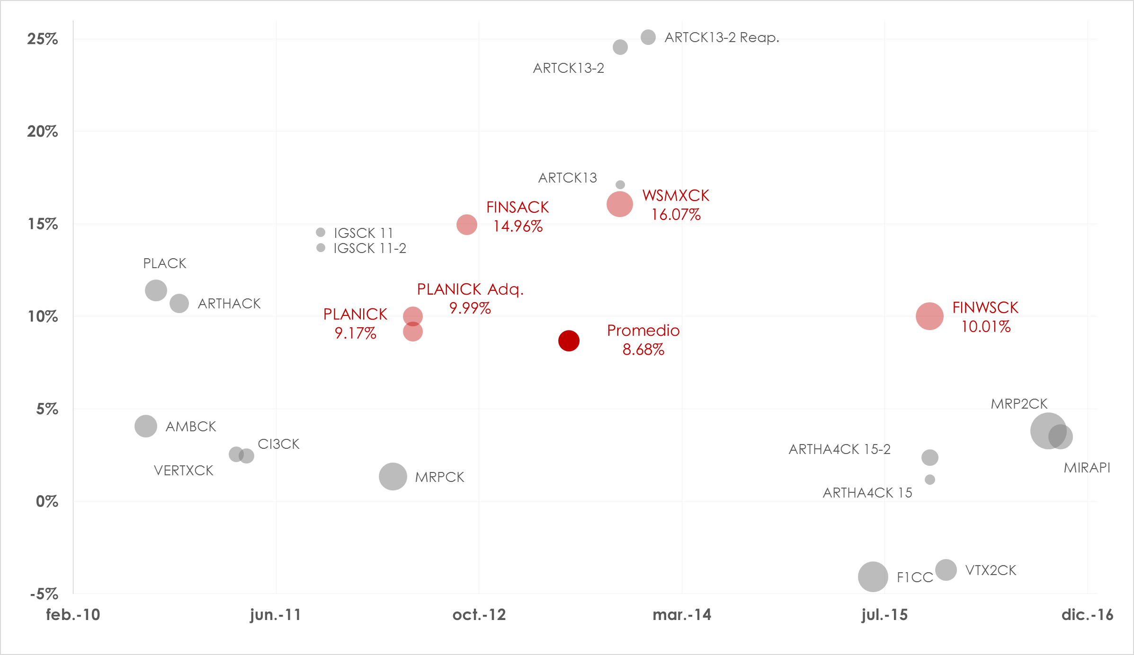
TIR’s del sector de bienes raíces
Los cuatro CKD’s de Walton tienen TIR’s por arriba del promedio de la industria de bienes raíces.
El último CKD colocado por Walton ha tenido el mejor desempeño en TIR de los CKD’s emitidos en 2015 y 2016.
El tamaño de los CKD’s de Walton ha crecido gradualmente.
TIR
Fecha de colocación
Fuente: INFONAVIT con cálculos de TIR de Banorte e información de la BMV

Slide 22
CKD Walton comparado contra mercado
El retorno preferente de 10% que ofrece Walton es el máximo que ofrecen los CKD’s en pipeline.
Para plazos similares, las inversiones corporativas de AAA y AA ofrecen una tasa de rendimiento menor al retorno preferente del CKD de Walton.
Se espera que los proyectos tengan rendimientos brutos de 16-22% (los más altos de los CKD’s en pipeline)
Los rendimientos netos esperados son de 14-16%.
Fuente: INFONAVIT información del vector de precios y emisores de CKD’s

Slide 23
Aspectos a considerar
Para el CKD de Walton, los siguientes aspectos son relevantes para tomar una decisión de inversión:
De la emisión
 |  | • | El rendimiento preferente de 10% es el mejor dentro de los CKD’s de bienes raíces.
 |  | • | La comisión de administración es de 1.75%; si bien es elevada, el sector de bienes raíces tiene un histórico de 1.69% promedio, y los CKD’s en pipeline de 1.7%.
 |  | • | Estará limitado para realizar inversiones en el sector industrial salvo que co-invierta con el CKD Industrial II o hasta el fin del Periodo de Inversión del CKD Industrial II.
Del administrador y el emisor
 |  | • | Walton tiene track record: ha obtenido capital para 5 fondos dedicados a bienes raíces en México incluyendo 4 CKD’s (con TIR’s por arriba del promedio del sector), dos de ellos están invertidos completamente.
 |  | • | El equipo de Walton es estable y experimentado. Los tres Principals de México han trabajado juntos desde la apertura de la oficina de México en 2007.
De los proyectos
 |  | • | Enfoque en proyectos de bienes raíces de alta calidad con una TIR esperada neta en un intervalo de 14-16%.
 |  | • | Inversiones bajo análisis de 1.27x el tamaño del CKD.
 |  | • | El sector de bienes raíces tiene una TIR promedio de 8.28%*, el más alto de todos los CKD’s.
* Al 25 de octubre con información proporcionada por Banorte.

Slide 24
b) Rendimiento CKD´s por sectores
Tasa Interna de Retorno para los CKD’s agrupada por tipo
Datos al 25 de Octubre de 2016.
TIR promedio simple por sector calculada desde el inicio de cada CKD con base al flujo de efectivo.
Elaborado con base a información histórica de dividendos y llamadas de capital de cada CKD.
Es importante observar el año de emisión ya que al inicio los CKDs están en su fase inicial (Curva Jota).
Promedio Simple es el promedio de las emisiones de CKDs incluyendo las 8 reaperturas.

Slide 25
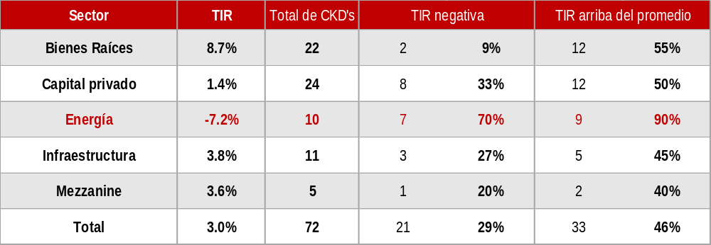
b) Rendimiento CKD´s por sectores
Tasa Interna de Retorno para los CKD’s agrupada por tipo
Datos al 25 de Octubre de 2016.
TIR promedio simple por sector calculada desde el inicio de cada CKD con base al flujo de efectivo.
Elaborado con base a información histórica de dividendos y llamadas de capital de cada CKD.
Es importante observar el año de emisión ya que al inicio los CKDs están en su fase inicial (Curva jota).
Promedio Simple 73 son los 73 emisiones de CKDs incluyendo reaperturas (8).

Slide 26
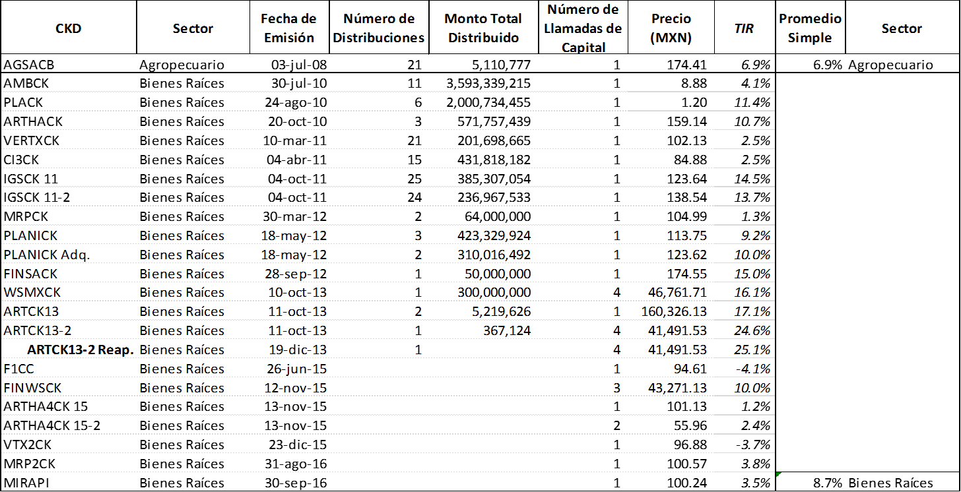
b) Rendimiento CKD´s por sectores
TIR’s del sector de bienes raíces
Datos al 25 de Octubre de 2016.
TIR promedio simple por sector calculada desde el inicio de cada CKD con base al flujo de efectivo.
Elaborado con base a información histórica de dividendos y llamadas de capital de cada CKD.
Es importante observar el año de emisión ya que al inicio los CKDs están en su fase inicial (Curva jota).
Promedio Simple 73 son los 73 emisiones de CKDs incluyendo reaperturas (8).

Slide 27
c) Propuesta
Consideraciones en caso de realizarse inversión
El límite para inversiones en CKD’s es del 3% del valor del portafolio del FANVIT
Al 14 de noviembre, esta cifra es equivalente a 2,330 mdp
Se tiene la intención de participar entre 10 y 20 CKD’s en total, para diversificar el riesgo
Por lo tanto, de aprobarse la inversión en el CKD de Walton, se contemplaría una participación entre 100 y 300 mdp máximo.

Slide 28
Orden del Día
Grupo de Trabajo de Inversiones
Sesión número 025
22 de noviembre de 2016
CKD´s
  CKD Walton
  Rendimiento por sectores
  Propuesta
Informe sobre los acuerdos anteriores
Informe sobre la estrategia del FANVIT
  Entorno Económico
  Resultados
  Riesgo-rendimiento FANVIT
  Portafolio de referencia SB2
  VAR
  Estrategia
Informe sobre hechos relevantes del FANVIT
  Operaciones relevantes
Propuesta de modificaciones al FANVIT
  Portafolio de referencia
Informe del estatus de Abengoa
Asuntos Generales
Acuerdos

Slide 29
Acuerdos anteriores
Se realizó la presentación de Arturo Hanono como Gerente Sr. de Mercados Financieros y Gestión de Inversiones.
Se presentó la propuesta de modificación al Marco de Gestión
    Respecto de la estrategia de inversión, se acordó lo siguiente:
      Se privilegiará la inversión de los excedentes de la Tesorería del Instituto transferidos al FANVIT en Bonos Gubernamentales de Tasa Real y Nominal.
Se informó sobre la inversión en TFOVIS.
Se informó del uso de Sistemas Electrónicos de Corretaje
Se informó del acuerdo de traspaso de recursos de la Tesorería al FANVIT ($24 mdp en octubre y $11 mdp en noviembre 2016)
Se dio a conocer que dentro del plan de viabilidad financiera de Abengoa, se prevé el realizar el pago total de los adeudos que Abengoa México tienen con sus acreedores bursátiles.
Se solicitó someter a la consideración del HCA la autorización de los pagos por concepto de honorarios fiduciarios retroactivos y futuros y comisiones pagadas por Actinver a Bancomer, así como aquéllas que se generen en lo subsiguiente, con cargo al patrimonio del INFONAVIT, a efecto de mantener la operación del FINVIT en los términos actuales.

Slide 30
Orden del Día
Grupo de Trabajo de Inversiones
Sesión número 025
22 de noviembre de 2016
CKD´s
  CKD Walton
  Rendimiento por sectores
  Propuesta
Informe sobre los acuerdos anteriores
Informe sobre la estrategia del FANVIT
  Entorno Económico
  Resultados
  Riesgo-rendimiento FANVIT
  Portafolio de referencia SB2
  VAR
  Estrategia
Informe sobre hechos relevantes del FANVIT
  Operaciones relevantes
Propuesta de modificaciones al FANVIT
  Portafolio de referencia
Informe del estatus de Abengoa
Asuntos Generales
Acuerdos

Slide 31
a) La coyuntura macro-financiera hacia fin de año apunta a un escenario de alza de tasas de interés
Internacionales | Pros/Contras
Mayor déficit fiscal en EUA e inflación más alta | El mayor efecto del triunfo de Donald Trump en las elecciones presidenciales de EUA ha sido una expectativa de un incremento sustancial en el déficit público.
Continuación o no de las subidas de tasa de la FED | El escenario de mayor gasto público provoca una expectativa de alza de tasas. Sin embargo, las políticas proteccionistas en comercio podrían limitar el crecimiento.
Inflación creciendo en economías avanzadas | Por efecto de comparación y encarecimiento del precio de materias primas, la inflación en economías avanzadas ha repuntado.
Locales | Pros/Contras
Incertidumbre sobre la relación comercial entre México y EUA | El triunfo de Donald Trump fue inesperado. EUA representa casi el 80% del comercio de México. El TLC ha sido el principal motor de crecimiento para México durante las últimas 2 décadas.
El efecto de tipo de cambio en inflación | En los últimos meses, hubo un aumento en el rubro de Mercancías dentro del INPC, el rubro más sensible a fluctuaciones cambiarias.
Premio cambiario | El premio cambiario contenido en las tasas nominales se ha incrementado desde julio.

Slide 32
a) Entorno económico
¿Qué pasó con los mercados?
Entorno Global
Los recientes movimientos en el mercado nacional se explican primordialmente por el riesgo sistémico de los mercados internacionales y la relación que tienen entre sí.
El riesgo sistémico se refiere al riesgo inherente en los mercados (no afecta a un activo en particular, sino al mercado en su totalidad). Por ejemplo, en una gran crisis financiera o en un “crack bursátil” todas las acciones tienden a bajar de manera simultánea. Es un riesgo impredecible pero también imposible de evitar completamente.
En las últimas semanas el entorno económico mundial se tornó más complejo como reflejo del proceso electoral de Estados Unidos. El 8 de noviembre, trajo consigo un fuerte incremento en la volatilidad de los mercados internacionales. Esto provocó un ajuste generalizado en los niveles de los activos. Los países emergentes, fueron los más afectados a nivel global.

Slide 33
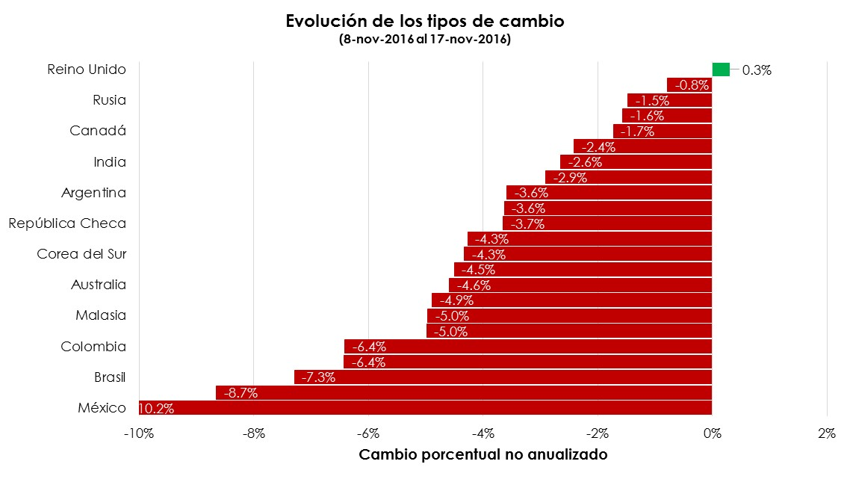
a) Divisas

Slide 34
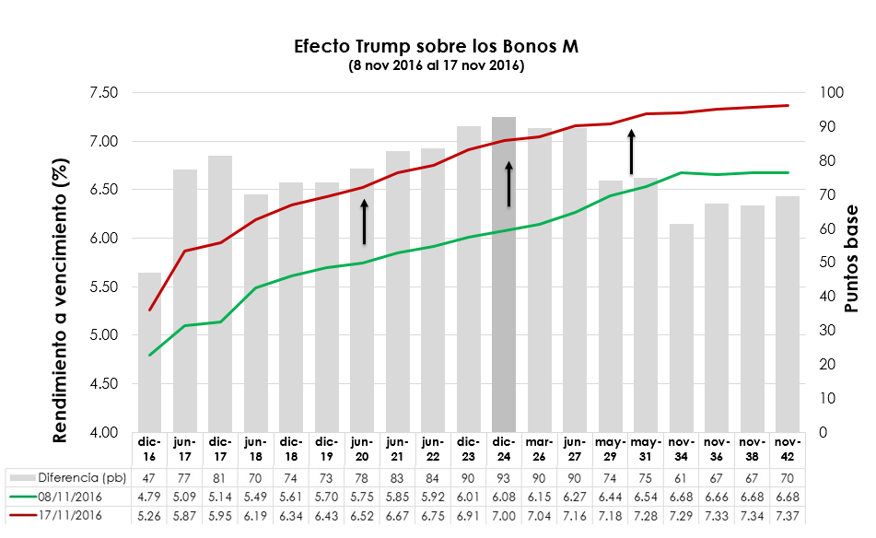
a) Deuda Soberana México

Slide 35
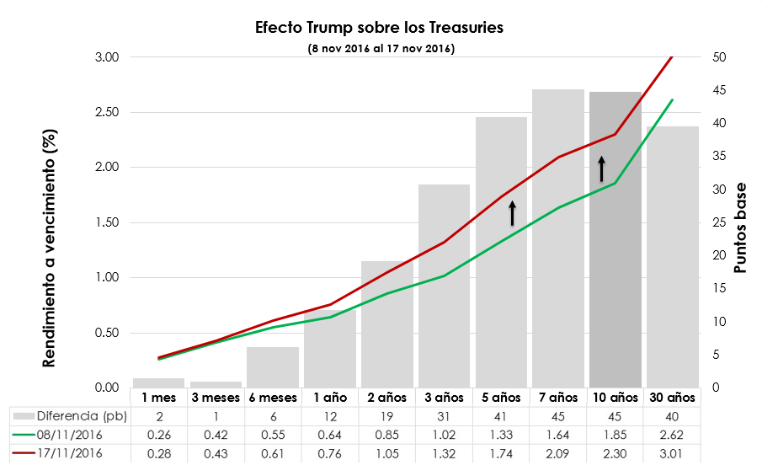
a) Deuda Soberana Estados Unidos

Slide 36
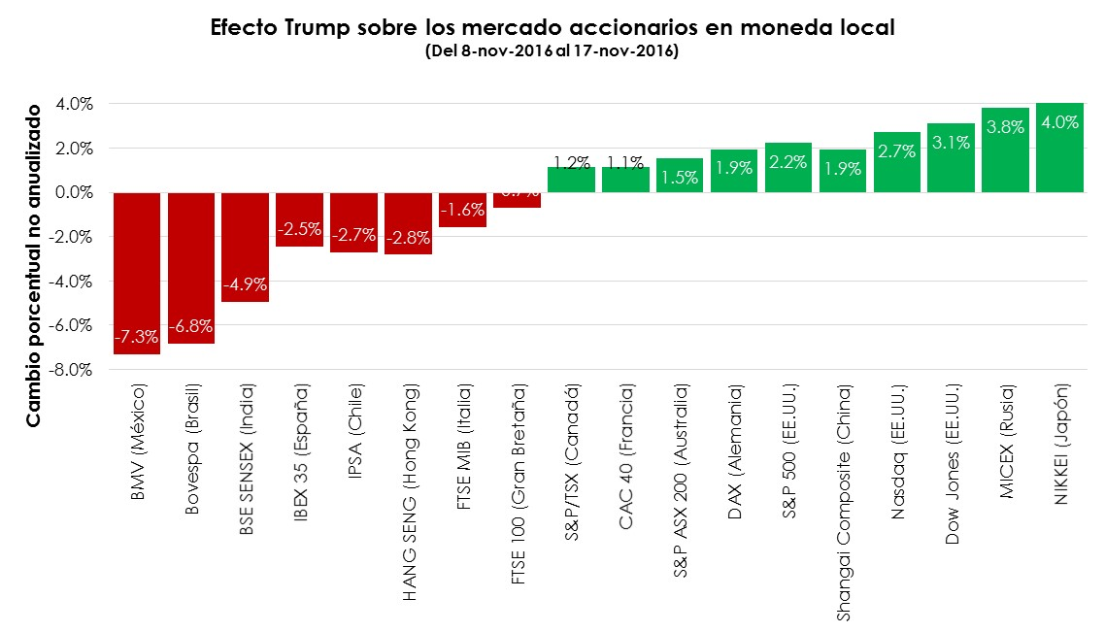
a) Mercado de Capitales

Slide 37
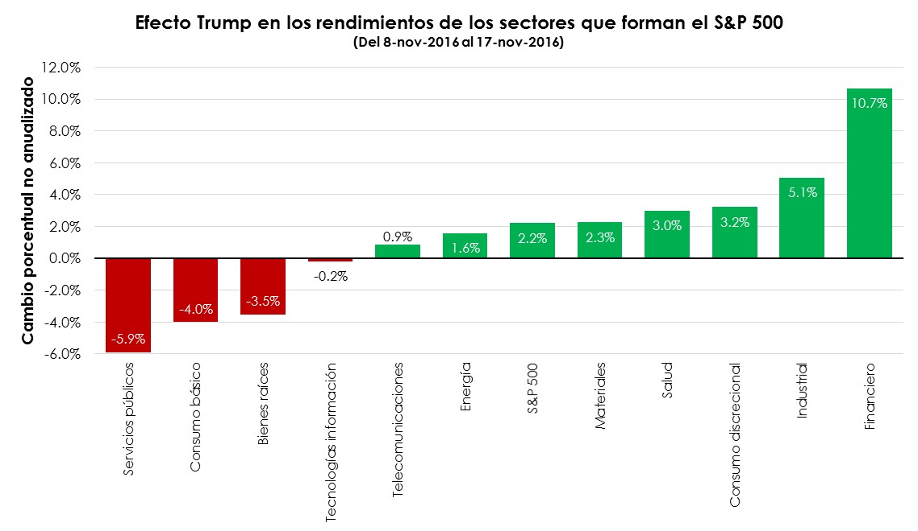
a) Mercado de Capitales

Slide 38
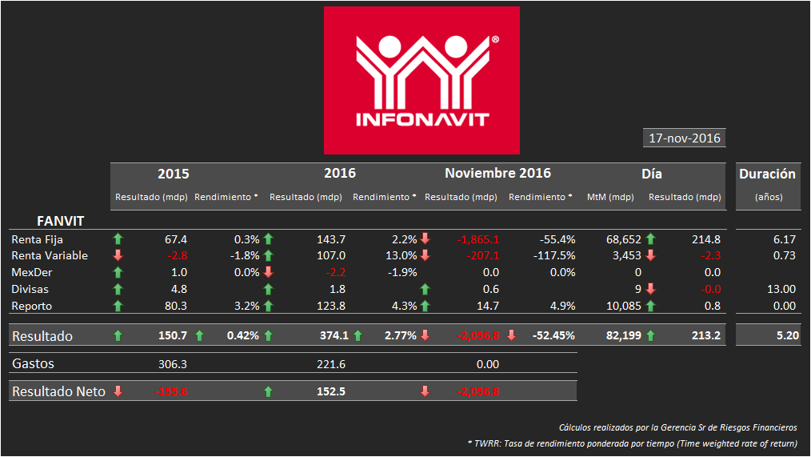
b) Resultados
Resultado de Gestión FANVIT
Cifras en millones de pesos y porcentaje al cierre
Fuente: Coordinación General de Riesgos
Al 2016, el FANVIT presenta un rendimiento de 2.30% y un resultado neto de 44.7 mdp.
38

Slide 39
Minusvalía vs pérdida
La reciente volatilidad en los mercados ha significado un movimiento en la valuación del portafolio, esto es, una minusvalía, la cual se puede definir cómo:
  Una disminución en el valor de un activo de acuerdo a las condiciones de mercado, que no necesariamente significa una pérdida en el valor de los recursos, dado que es una valuación en un momento puntual y de manera totalmente coyuntural.
  Una minusvalía no significa que existe una pérdida.
  Una minusvalía se materializa en pérdida únicamente en el caso de la venta del activo.

Slide 40
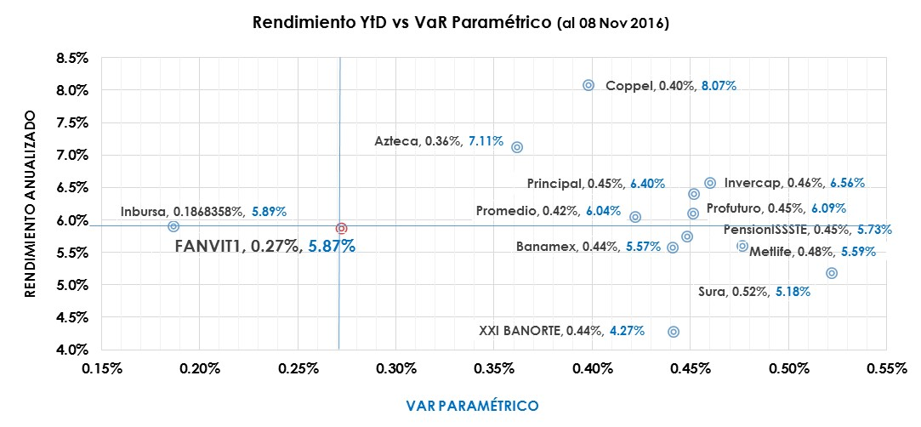
c) Riesgo Rendimiento FANVIT

Slide 41
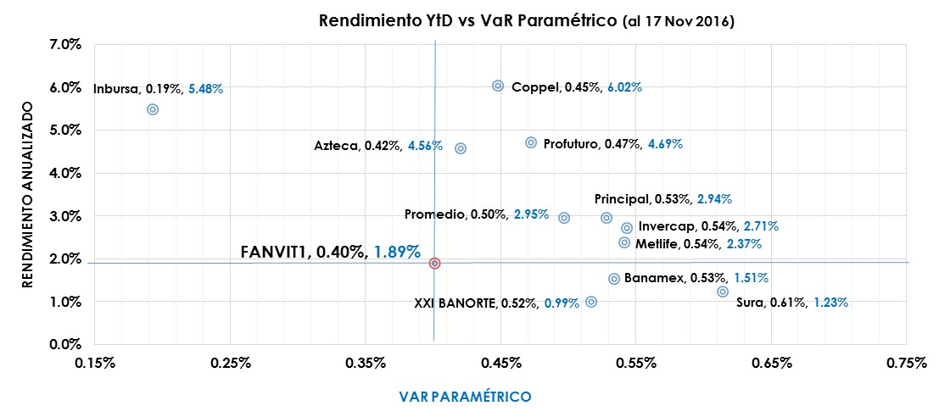
c) Riesgo Rendimiento FANVIT

Slide 42
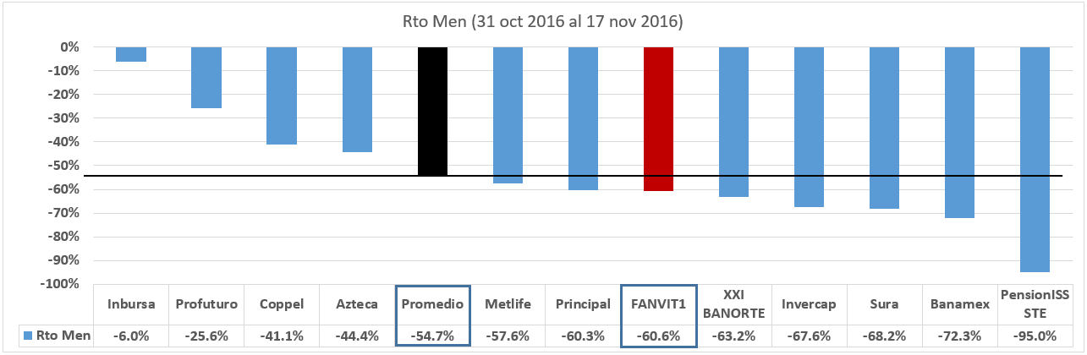
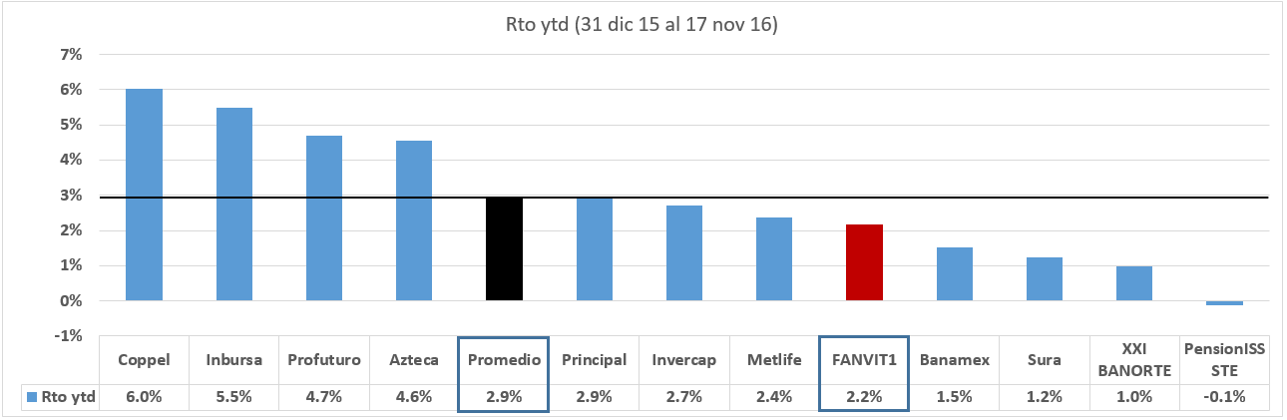
d) Portafolio de referencia SB2
Rendimientos calculados al 17 de noviembre con precios de la acción
Fuente: Bloomberg y COVAF

Slide 43
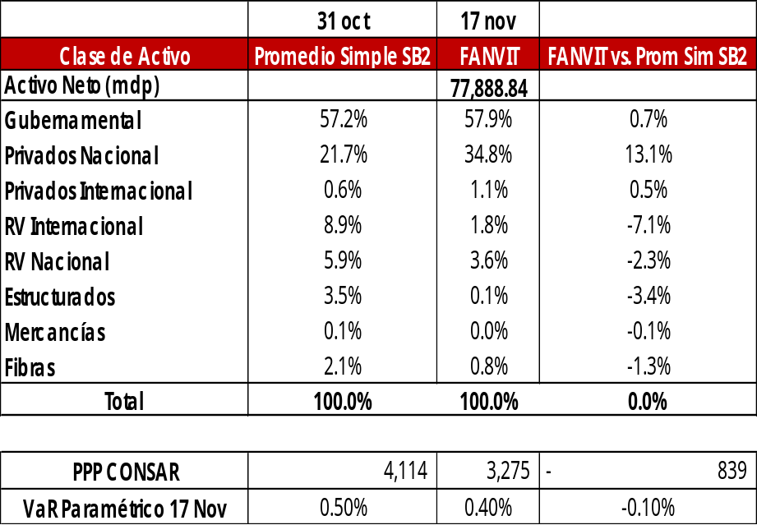
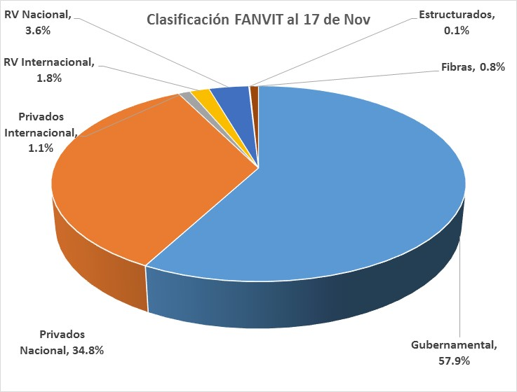
d) Portafolio de referencia SB2
Rendimientos calculados al 17 de noviembre con precios de la acción
Fuente: Bloomberg y COVAF

Slide 44
d) Comparativo de FANVIT vs SB2 por Clase de Activo, Tasa de Rendimiento a Vencimiento y PPP al 16 de Nov.
La tasa de rendimiento a vencimiento del FANVIT se ha incrementado como resultado de las inversiones realzadas durante las últimas semanas.
Se ha buscado incrementar el PPP del FANVIT a manera de alcanzar un perfil similar al del sistema de la SB2.
Fuente: Elaboración Infonavit con datos CONSAR y COVAF (última información disponible)

Slide 45
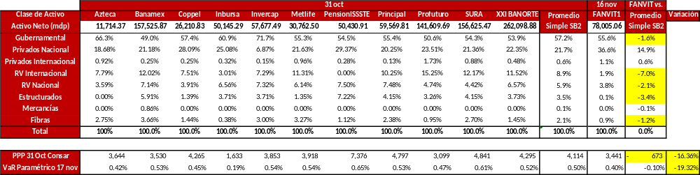
d) Comparativo de FANVIT vs SB2 por Clase de Activo
Durante el periodo se ha buscado disminuir las diferencias entre el portafolio del FANVIT contra el promedio de la SB2 en los diferentes tipos de activos que componen el portafolio, principalmente en deuda gubernamental denominados en tasa nominal y nominal (Mbonos y Udibonos).
Fuente: Elaboración Infonavit con datos CONSAR y COVAF (última información disponible)

Slide 46
d) Desempeño del FANVIT por clase de activo
Fuente: Elaboración Infonavit con datos CONSAR y COVAF (última información disponible)

Slide 47
e) VAR
Comparativo de riesgo (VaR) de las SB2 y el FANVIT
(Porcentaje al cierre de octubre de 2016)
Límite VaR SB2: 1.10
Fuente: Elaboración propia con datos de Consar al 31 de octubre de 2016, *FANVIT al 17 de noviembre de 2016

Slide 48
f) Estrategia
Se propone como estrategia en el portafolio del FANVIT:
  Comprar entre 100 y 300 mdp en el CKD de Walton.
  Mantener como portafolio de referencia a SB2
  Mantener posiciones de corto plazo en instrumentos de deuda gubernamental exclusivamente.
  En el caso de renta variable internacional continuar reduciendo la diferencia respecto a la posición que mantiene la SB2 en promedio, cuidando los niveles de mercado y respetando los límites establecidos por la Coordinación General de Riesgos.
  Hacer una revisión por clase de activos, para comprar y/o vender aquellos valores que resulte atractivo: Bonos, Corporativos, notas estructuradas, renta variable y acciones en particular

Slide 49
Orden del Día
Grupo de Trabajo de Inversiones
Sesión número 025
22 de noviembre de 2016
CKD´s
  CKD Walton
  Rendimiento por sectores
  Propuesta
Informe sobre los acuerdos anteriores
Informe sobre la estrategia del FANVIT
  Entorno Económico
  Resultados
  Riesgo-rendimiento FANVIT
  Portafolio de referencia SB2
  VAR
  Estrategia
Informe sobre hechos relevantes del FANVIT
  Operaciones relevantes
Propuesta de modificaciones al FANVIT
  Portafolio de referencia
Informe del estatus de Abengoa
Asuntos Generales
Acuerdos

Slide 50
a) Operaciones relevantes
FANVIT del 15 de octubre al 17 de noviembre de 2016.
Durante el periodo el FANVIT recibió transferencias por un total de 32,000 mdp en recursos excedentes de la tesorería.
Se compraron 22,200 mdp en bonos de deuda fija gubernamental distribuidos a lo largo de las curvas de Mbonos y Udibonos con plazos entre 5 y 30 años.
Se participó en la permuta de valores gubernamentales realizada por Banco de México 1,250 mdp en títulos del Udibono 171214 y recibiendo su equivalencia en títulos del Udibono 401115.
Se invirtieron 2,000 mdp en trackers de renta variable del mercado nacional (75% MEXRISK – 25% ILCTRAC).
Se participó en la emisión primaria de certificados bursátiles de la banca de desarrollo emitidos por Nacional Financiera por 555 mdp (NAFF 260925).
Se realizó la compra de PRLV´s emitidos por la banca de desarrollo (NAFIN – SHF) por 4,000 mdp.

Slide 51
Orden del Día
Grupo de Trabajo de Inversiones
Sesión número 025
22 de noviembre de 2016
CKD´s
  CKD Walton
  Rendimiento por sectores
  Propuesta
Informe sobre los acuerdos anteriores
Informe sobre la estrategia del FANVIT
  Entorno Económico
  Resultados
  Riesgo-rendimiento FANVIT
  Portafolio de referencia SB2
  VAR
  Estrategia
Informe sobre hechos relevantes del FANVIT
  Operaciones relevantes
Propuesta de modificaciones al FANVIT
  Portafolio de referencia
Informe del estatus de Abengoa
Asuntos Generales
Acuerdos

Slide 52
a) Portafolio de referencia.
Con el objeto de establecer un parámetro comparativo de referencia del portafolio del FANVIT se propone el promedio aritmético del sistema de la SB2.
El promedio aritmético de las 11 Siefores Básicas 2 es un parámetro de referencia ya que la información es publica, representativa, replicable, transparente y se construye a partir de información pública.
El régimen de inversión en el que invierten las Afores es el modelo a seguir en términos de su regulación, características y horizonte de largo plazo.
De acuerdo con el área de riesgos del INFONAVIT, el tiempo promedio de los recursos en el FANVIT es de 22.8 años. La Siefore Básica 2 (SB2) cuyas edades están en el rango entre los 46 y 59 años lo que significa una permanencia para el retiro entre 6 y 19 años.
Este parámetro se puede considerar como una posición neutral por los Inversionistas.
Dada la volatilidad vigente, la SHCP recomendó que los flujos que se recibirán tengan un perfil de inversión más apegado al de las Siefore Básica 1.

Slide 53
a) Portafolio de referencia.
SIEFORE DOS
PERIODO
Del 31-dic-15 al 15-nov-16
L | SIEFORE | IRN
1 | INBURSA | 5.25%
2 | COPPEL | 4.77%
3 | PROFUTURO GNP | 3.90%
4 | AZTECA | 3.55%
 | PROM. SIMPLE | 1.93%
5 | PRINCIPAL | 1.89%
6 | INVERCAP | 1.78%
7 | METLIFE | 1.30%
 | FANVIT | 0.68%
8 | BANAMEX | 0.58%
9 | XXI BANORTE | 0.07%
10 | SURA | 0.01%
11 | PENSIONISSSTE | -1.91%

Slide 54
Orden del Día
Grupo de Trabajo de Inversiones
Sesión número 025
22 de noviembre de 2016
CKD´s
  CKD Walton
  Rendimiento por sectores
  Propuesta
Informe sobre los acuerdos anteriores
Informe sobre la estrategia del FANVIT
  Entorno Económico
  Resultados
  Riesgo-rendimiento FANVIT
  Portafolio de referencia SB2
  VAR
  Estrategia
Informe sobre hechos relevantes del FANVIT
  Operaciones relevantes
Propuesta de modificaciones al FANVIT
  Portafolio de referencia
Informe del estatus de Abengoa
Asuntos Generales
Acuerdos

Slide 55
Reestructura de certificados bursátiles emitidos por Abengoa México: Aspectos legales
El 15 de noviembre de 2016 se llevaron a cabo de manera conjunta las Asambleas de Tenedores de las emisiones de Abengoa México, en las cuales INFONAVIT tiene posición interna, las cuales aprobaron la propuesta de reestructura y actualización de la deuda derivada de los Certificados Bursátiles efectuada por la emisora. Como consecuencia de lo anterior:
1. Se ratificó la designación del despacho Creel, García-Cuéllar, Aiza y Enríquez para que continué contratado;
2. Queda sin efectos la resolución Cuarta adoptada en la asamblea de Tenedores celebrada con fecha 15 de diciembre de 2015, relativa a que cualquier pago que deba realizar la emisora bajo los Certificados Bursátiles se haga por conducto del Representante Común en términos de dicha resolución, en virtud de que la reestructura aprobada por esta Asamblea considera que los pagos de principal e intereses ordinarios bajo los Certificados Bursátiles reestructurados y actualizados se realicen por conducto del Indeval; lo anterior, (y) sujeto en todo caso a la condición de que la reestructura;
3. Se autorizó la modificación y actualización de los términos del Título que ampara los Certificados Bursátiles, con el fin de reflejar las nuevas condiciones y las nuevas obligaciones de las partes derivadas de la reestructura en términos sustancialmente similares a los documentos que fueron presentados para la consideración y aprobación de la Asamblea; y
4. De no implementarse la reestructura, ya sea por la falta de cumplimiento de las condiciones a las que la misma se encuentra sujeta, o porque se actualice alguno de los supuestos para su terminación, los Tenedores se reservan cualquier derecho o acción individual y/o colectiva que les asista bajo los términos de los Certificados Bursátiles vigentes a esta fecha (previos a la reestructura).

Slide 56
Reestructura de certificados bursátiles emitidos por Abengoa México: Aspectos legales
El 16 de noviembre de 2016, Abengoa, S. A., controladora española indirecta de Abengoa México, informó que se ha presentado en los Juzgados de lo Mercantil de Sevilla la solicitud de homologación del contrato de restructuración y que ha recibido el apoyo del 86% de los acreedores financieros a los que se dirigía, superando, con ello, las mayorías requeridas por la ley (75%).
Infonavit contrató al despacho Orozco Waters, S.C. (“Orozco Waters”) para procurar el cumplimiento de las obligaciones de pago de Abengoa y atendiendo sus recomendaciones el Instituto optó por negociar con Abengoa la reestructura de su deuda y decidió no demandar a Abengoa por ninguna vía (mercantil, concursal ni penal). Se adjunta análisis de Orozco Waters (ADJUNTO 1).
El 10 de marzo de 2016, se publicó en España un “Hecho Relevante” informando el acuerdo alcanzado entre Abengoa España y sus acreedores, lo cual generó incentivos para continuar con la estrategia de negociación de la reestructura de la deuda vs presentación de demandas.
En caso de que Abengoa sea declarada en concurso mercantil en México, el acuerdo de restructura quedaría sin efectos. A decir de Orozco Waters, la Reestructura de los Certificados Bursátiles cumplirá con lo previsto en la Normatividad Aplicable. (ADJUNTO 2).
La firma del convenio de reestructura implica la obligación de no demandar a Abengoa durante su vigencia, sin embargo, no implica una renuncia a ejercer las acciones legales procedentes al interior del Instituto.
La administración del Instituto llegó a la determinación de no proceder judicialmente en contra de Abengoa para exigir el pago de los certificados bursátiles.

Slide 57
Reestructura de certificados bursátiles emitidos por Abengoa México: Aspectos financieros
La reestructura ofrecida por Abengoa a los tenedores de los certificados bursátiles partió principalmente de la conservación del principal y del pago de los intereses.
Las condiciones ofrecidas son las siguientes:
  Intereses devengados: los intereses ordinarios y moratorios devengados desde la fecha de vencimiento de las emisiones se condonará.
  Intereses vencidos: capitalización de intereses ordinarios vencidos (actualización del capital), a partir del 15 de enero de 2017 que será la fecha de emisión del nuevo certificado bursátil.
  Plazo: El plazo de la emisión sería del 25 de junio de 2017 al 25 de marzo de 2021.
  Forma de pago: un primer pago de 10% del monto actualizado de principal el 25 de junio de 2017 y pagos trimestrales iniciando el 25 de septiembre del 2017.
  Periodo de gracia: de 3 meses para el primer pago de principal (del 25 de junio), con un incremento de tasa por penalización de 100 puntos base para los intereses de ese periodo.
  Tasa de interés: 7% fija, con incrementos de 50 puntos base semestrales para incentivar pagos anticipados. Esto es, terminaría con una tasa nominal del 10.50%.

Slide 58
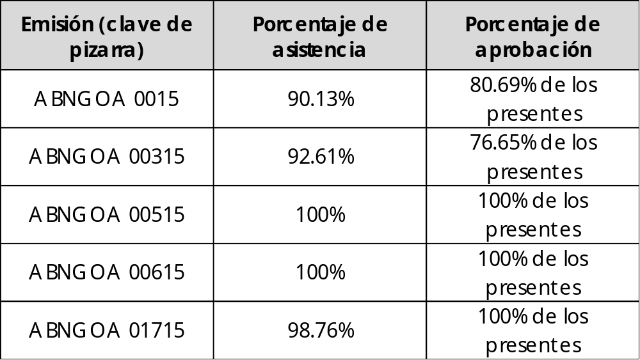
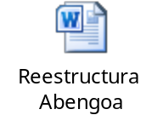
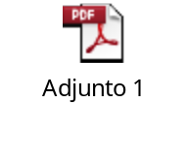

Asamblea de Tenedores 15 de noviembre de 2016
En la asamblea general de tenedores se presentaron nuevamente las condiciones ofrecidas en el plan de reestructura de Abengoa, y la propia compañía dio una actualización sobre la situación, indicando principalmente que la reestructura de Abengoa México es vital para que los acreedores internacionales, inyecten dinero nuevo a Abengoa España.
Terminando esto, se llevó a cabo la votación de todas las series, quedando de la siguiente manera las emisiones en las que tiene posición el INFONAVIT:

Slide 59
Orden del Día
Grupo de Trabajo de Inversiones
Sesión número 025
22 de noviembre de 2016
CKD´s
  CKD Walton
  Rendimiento por sectores
  Propuesta
Informe sobre los acuerdos anteriores
Informe sobre la estrategia del FANVIT
  Entorno Económico
  Resultados
  Riesgo-rendimiento FANVIT
  Portafolio de referencia SB2
  VAR
  Estrategia
Informe sobre hechos relevantes del FANVIT
  Operaciones relevantes
Propuesta de modificaciones al FANVIT
  Portafolio de referencia
Informe del estatus de Abengoa
Asuntos Generales
Acuerdos

Slide 60
Orden del Día
Grupo de Trabajo de Inversiones
Sesión número 025
22 de noviembre de 2016
CKD´s
  CKD Walton
  Rendimiento por sectores
  Propuesta
Informe sobre los acuerdos anteriores
Informe sobre la estrategia del FANVIT
  Entorno Económico
  Resultados
  Riesgo-rendimiento FANVIT
  Portafolio de referencia SB2
  VAR
  Estrategia
Informe sobre hechos relevantes del FANVIT
  Operaciones relevantes
Propuesta de modificaciones al FANVIT
  Portafolio de referencia
Informe del estatus de Abengoa
Asuntos Generales
Acuerdos

Slide 61
Acuerdos
El Grupo de Trabajo de Inversiones se da por enterado de la presentación del CKD Walton.
El Grupo de Trabajo de Inversiones aprueba que se mantendrá un nivel de VaR (metodología paramétrica) dentro de un rango que va del promedio simple aritmético (PSA) del VaR de las SB2 a PSA -10pb.
El Grupo de Trabajo de Inversiones aprueba establecer el promedio aritmético del sistema de la SB2 como parámetro comparativo de referencia del portafolio del FANVIT.
El Grupo de Trabajo de Inversiones se da por enterado de las operaciones relevantes del 15 de octubre al 17 de noviembre de 2016.
El Grupo de Trabajo de Inversiones aprueba la estrategia del FANVIT
El Grupo de Trabajo de Inversiones se da por enterado del estatus de los certificados bursátiles de Abengoa.
El Grupo de Trabajo de Inversiones se da por enterado de que los flujos que se recibirán tendrán un perfil de inversión más apegado al de las Siefore Básica 1, de acuerdo a la recomendación emitida por la SHCP.

Slide 62
ANEXOS
Noviembre 2016

Slide 63
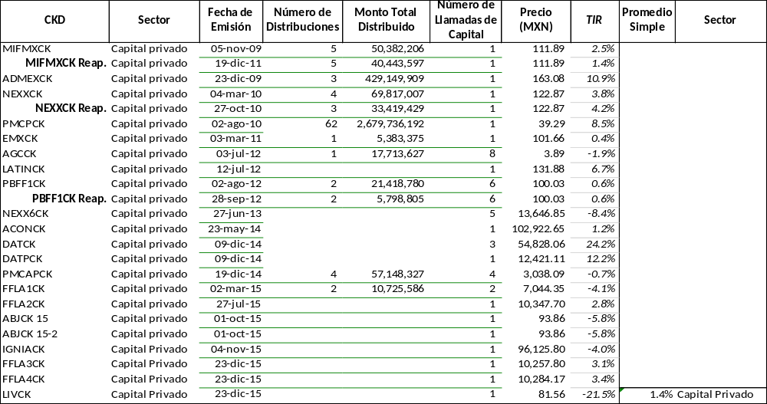
TIR’s del sector de capital privado
Datos al 25 de Octubre de 2016.
TIR promedio simple por sector calculada desde el inicio de cada CKD con base al flujo de efectivo.
Elaborado con base a información histórica de dividendos y llamadas de capital de cada CKD.
Es importante observar el año de emisión ya que al inicio los CKDs están en su fase inicial (Curva jota).
Promedio Simple 73 son los 73 emisiones de CKDs incluyendo reaperturas (8).

Slide 64
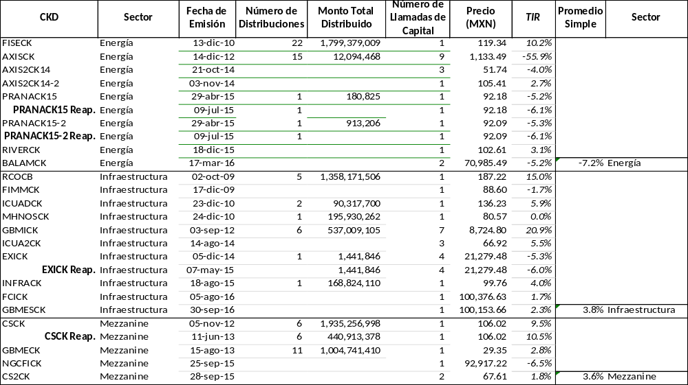
TIR’s del sector energía, infraestructura y mezzanine
Datos al 25 de Octubre de 2016.
TIR promedio simple por sector calculada desde el inicio de cada CKD con base al flujo de efectivo.
Elaborado con base a información histórica de dividendos y llamadas de capital de cada CKD.
Es importante observar el año de emisión ya que al inicio los CKDs están en su fase inicial (Curva jota).
Promedio Simple 73 son los 73 emisiones de CKDs incluyendo reaperturas (8).

Slide 65
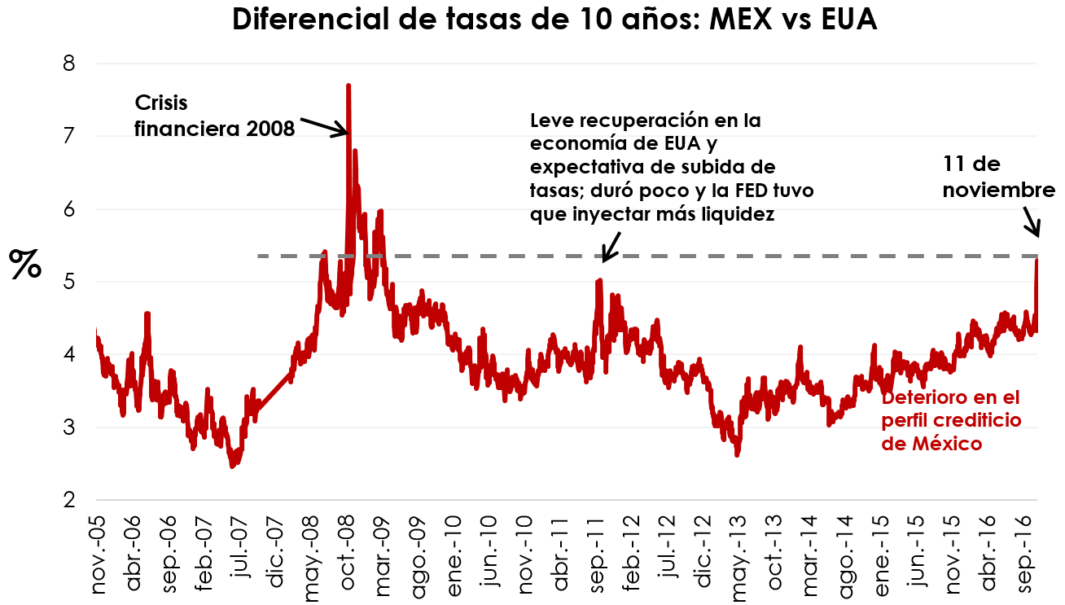
El diferencial de tasas de 10 años entre México y EUA tocó su nivel más alto desde la crisis financiera de 2008
Los mercados están percibiendo un mayor riesgo en nuestro país.
El deterioro ha sido muy rápido después del triunfo de Donald Trump en las elecciones presidenciales de EUA.
Fuente: Bloomberg

Slide 66
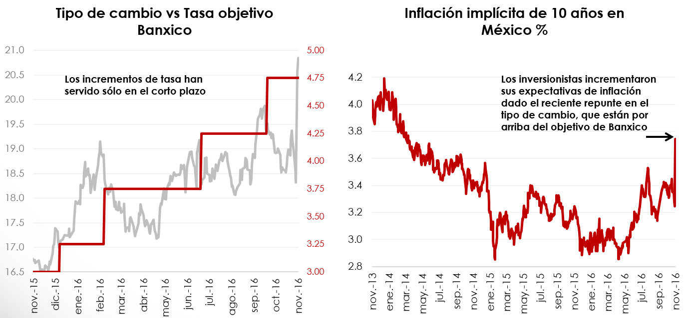
Se esperan más alzas de tasa por parte de Banco de México
Pese a incrementar 175pb de diciembre de 2015 a septiembre de 2016, el organismo central no ha podido detener la depreciación del peso.
Además, los inversionistas y analistas empiezan a descontar mayores presiones en inflación ante la debilidad de la moneda.
Fuente: Bloomberg y Valmer

Slide 67
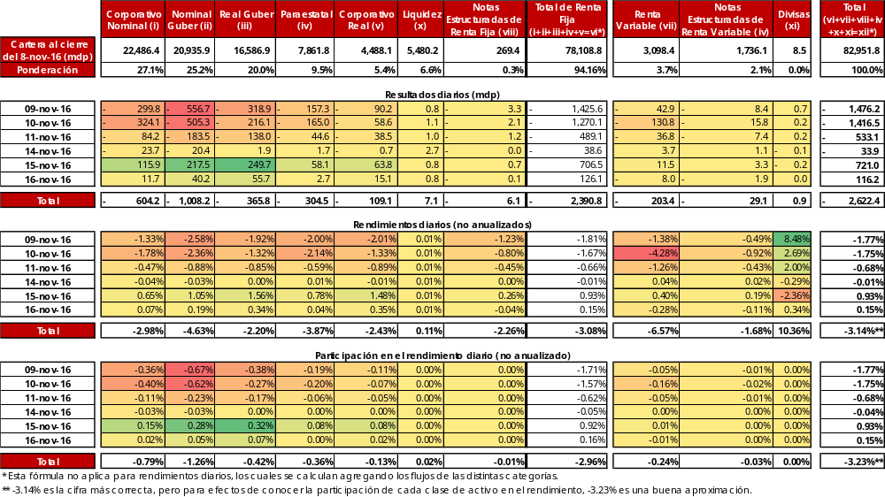
Desempeño del FANVIT por clase de activo (9 de nov del 2016 al 16 de nov de 2016)
Fuente: Elaboración Infonavit con datos CONSAR y COVAF (última información disponible)

Slide 68
Sensibilidad Bonos y Udibonos FANVIT
(al 16 de nov de 2016)
Fuente: Elaboración Infonavit con datos COVAF (última información disponible)

Slide 69
Grupo de Trabajo de Inversiones
Sesión Número 025
Noviembre 2016

